Slide 1
跨学科项目化学习——
以东辛庄村石板房遗址等为例，探究中国古代聚落
学习目标：
(1)以乡土史料为例，了解中国古代的村落、集镇、城市的特征、形成原因及影响。
(2)通过居住条件、经济生活、基层教化和基层治理，探究中国古人社会生活的智慧，梳理治理的变迁。
(3)制定研学计划，培养学生的地理实践力；撰写调研报告，提升学生的史料实证、历史解释素养。烘托乡土观念，渗透家国情怀。
枣庄八中北校项目学习组

Slide 2
整体思路图
研学中 | 东辛庄村
 | 探究古代村落的功能与成因
 | 中陈郝村
 | 探究中国传统集镇的特点
 | 薛国故城
 | 以薛国故城为例，概括城市的特点
课堂教学
前期准备
成果展示
回应
撰写研究报告

Slide 3
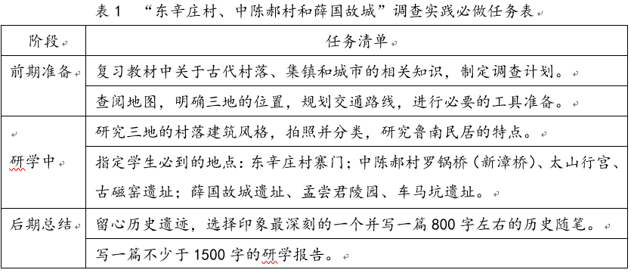

Slide 4
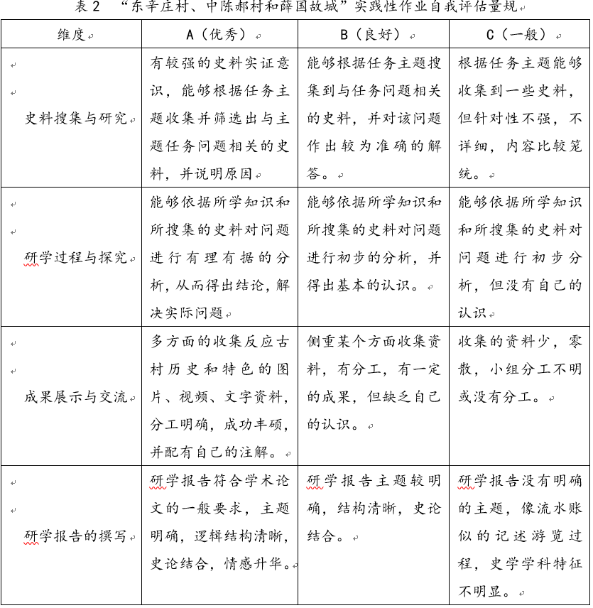

Slide 5
一、村落
二、集镇
三、城市
四、枣庄民俗

Slide 6
东辛庄村，明朝隆庆五年（1571年）冯、王二氏来此地定居。据清康熙三十三年修的《刘氏家谱》记载，刘氏先人于康熙初年迁入，依亲定居，故称为亲庄。随着时间的变迁，后演变为辛庄，清末称上辛庄，1982年更名为东辛庄。
东辛庄村，这个带有浓厚古建筑风味的小村落，历经明、清、民国到如今近五百年的岁月。
2014年11月，东辛庄村被列入第三批中国传统村落名录；2022年12月，山东省农业农村厅确定东辛庄村为2022年山东省级乡土产业名品村。

Slide 7
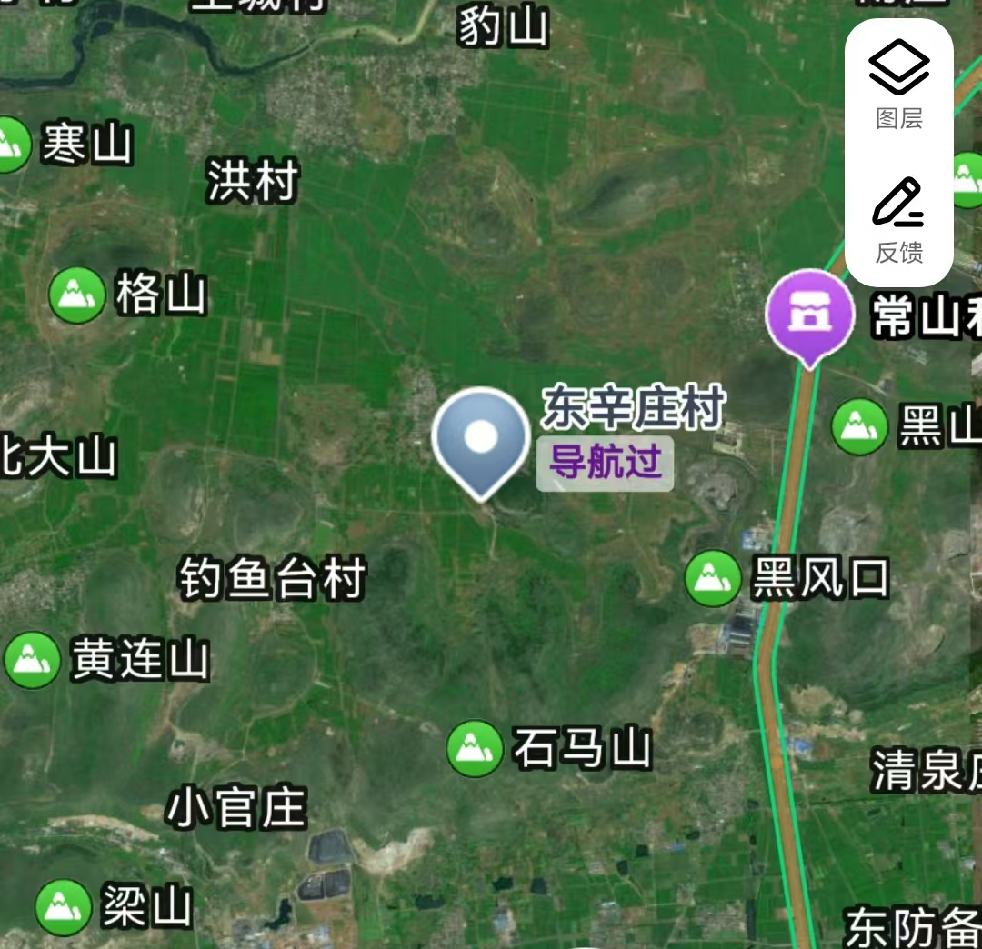
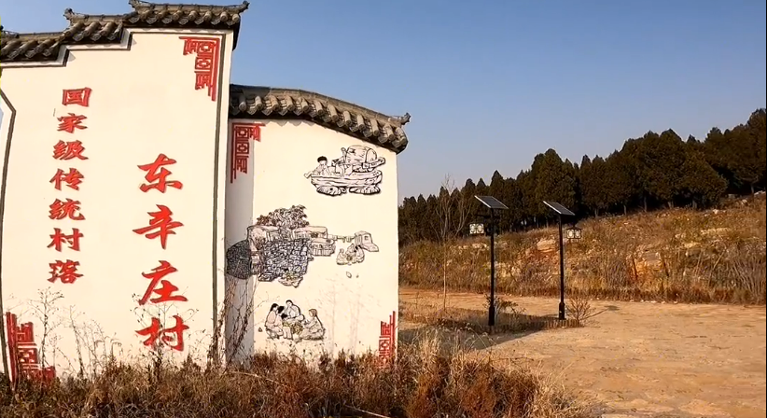
薛河

Slide 8
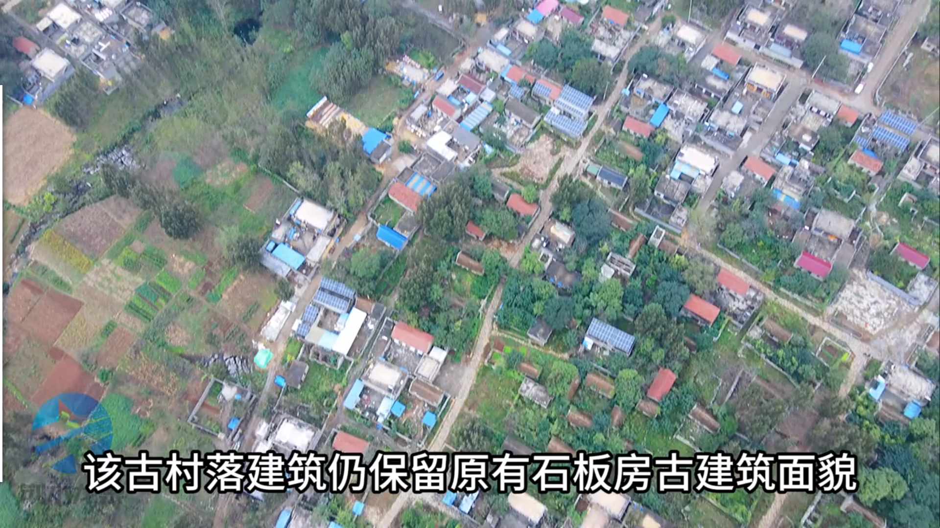
炮楼
炮楼
寨门
休闲广场
石寨
炮楼

Slide 9
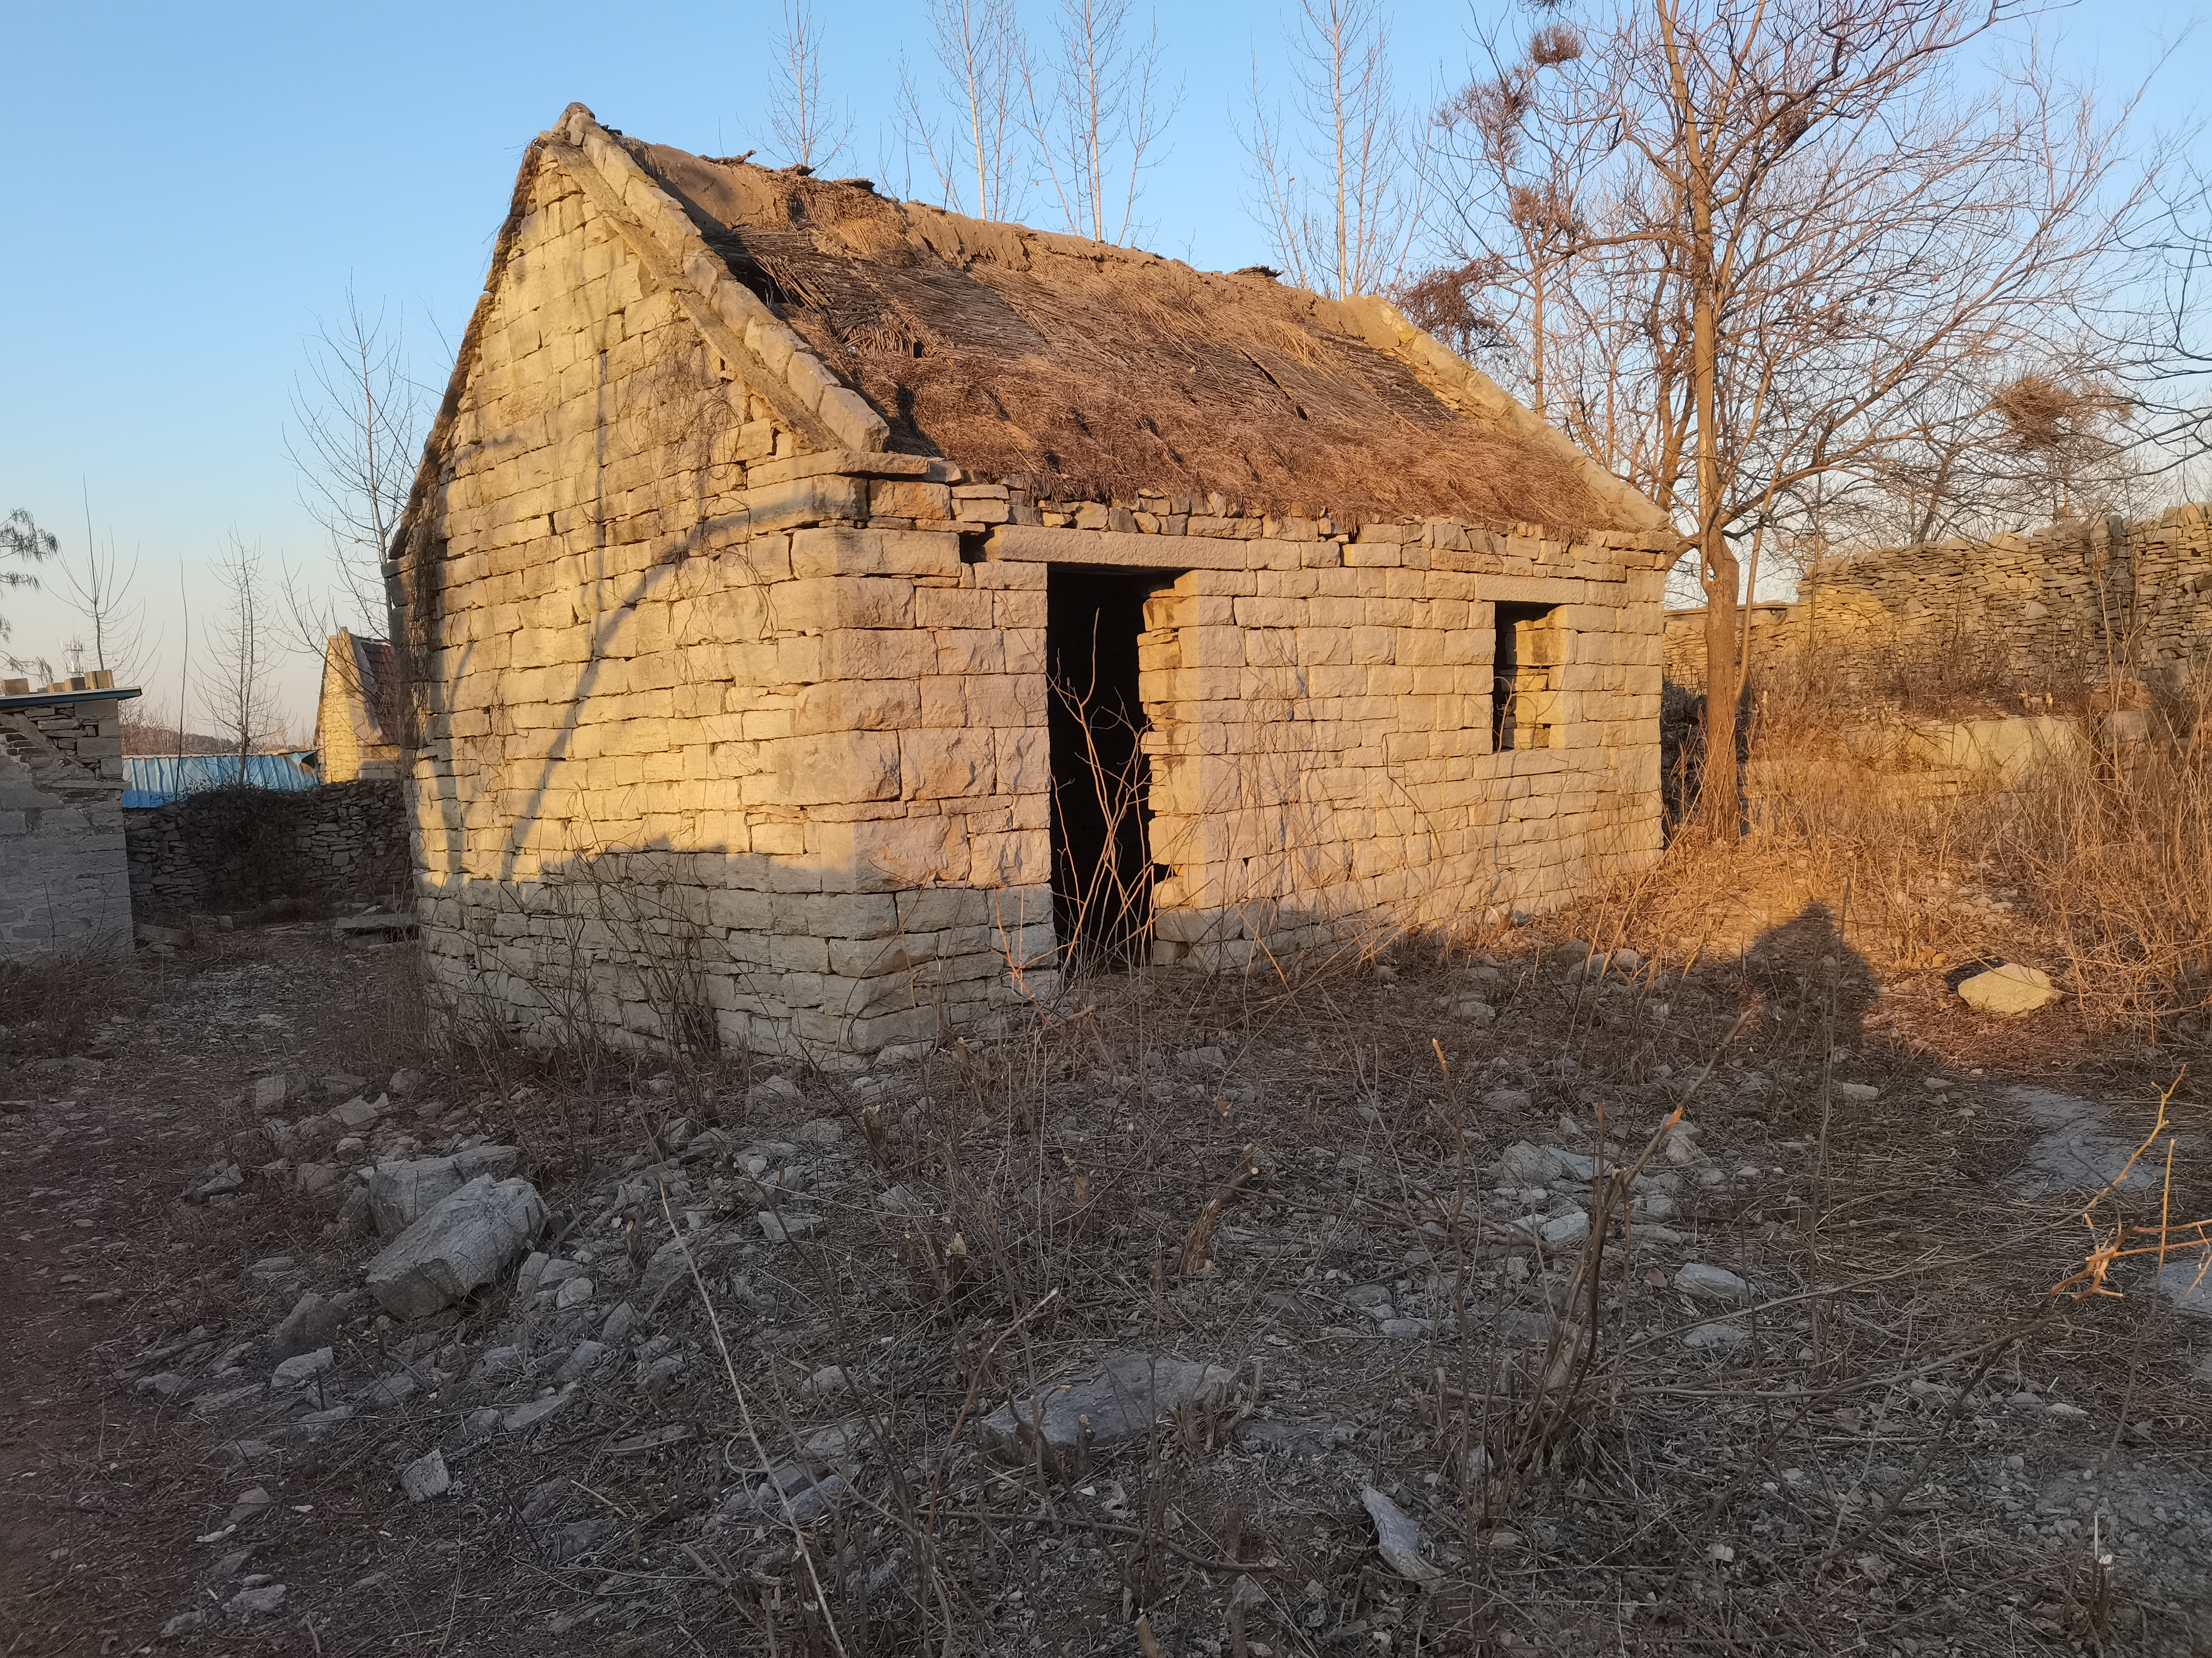
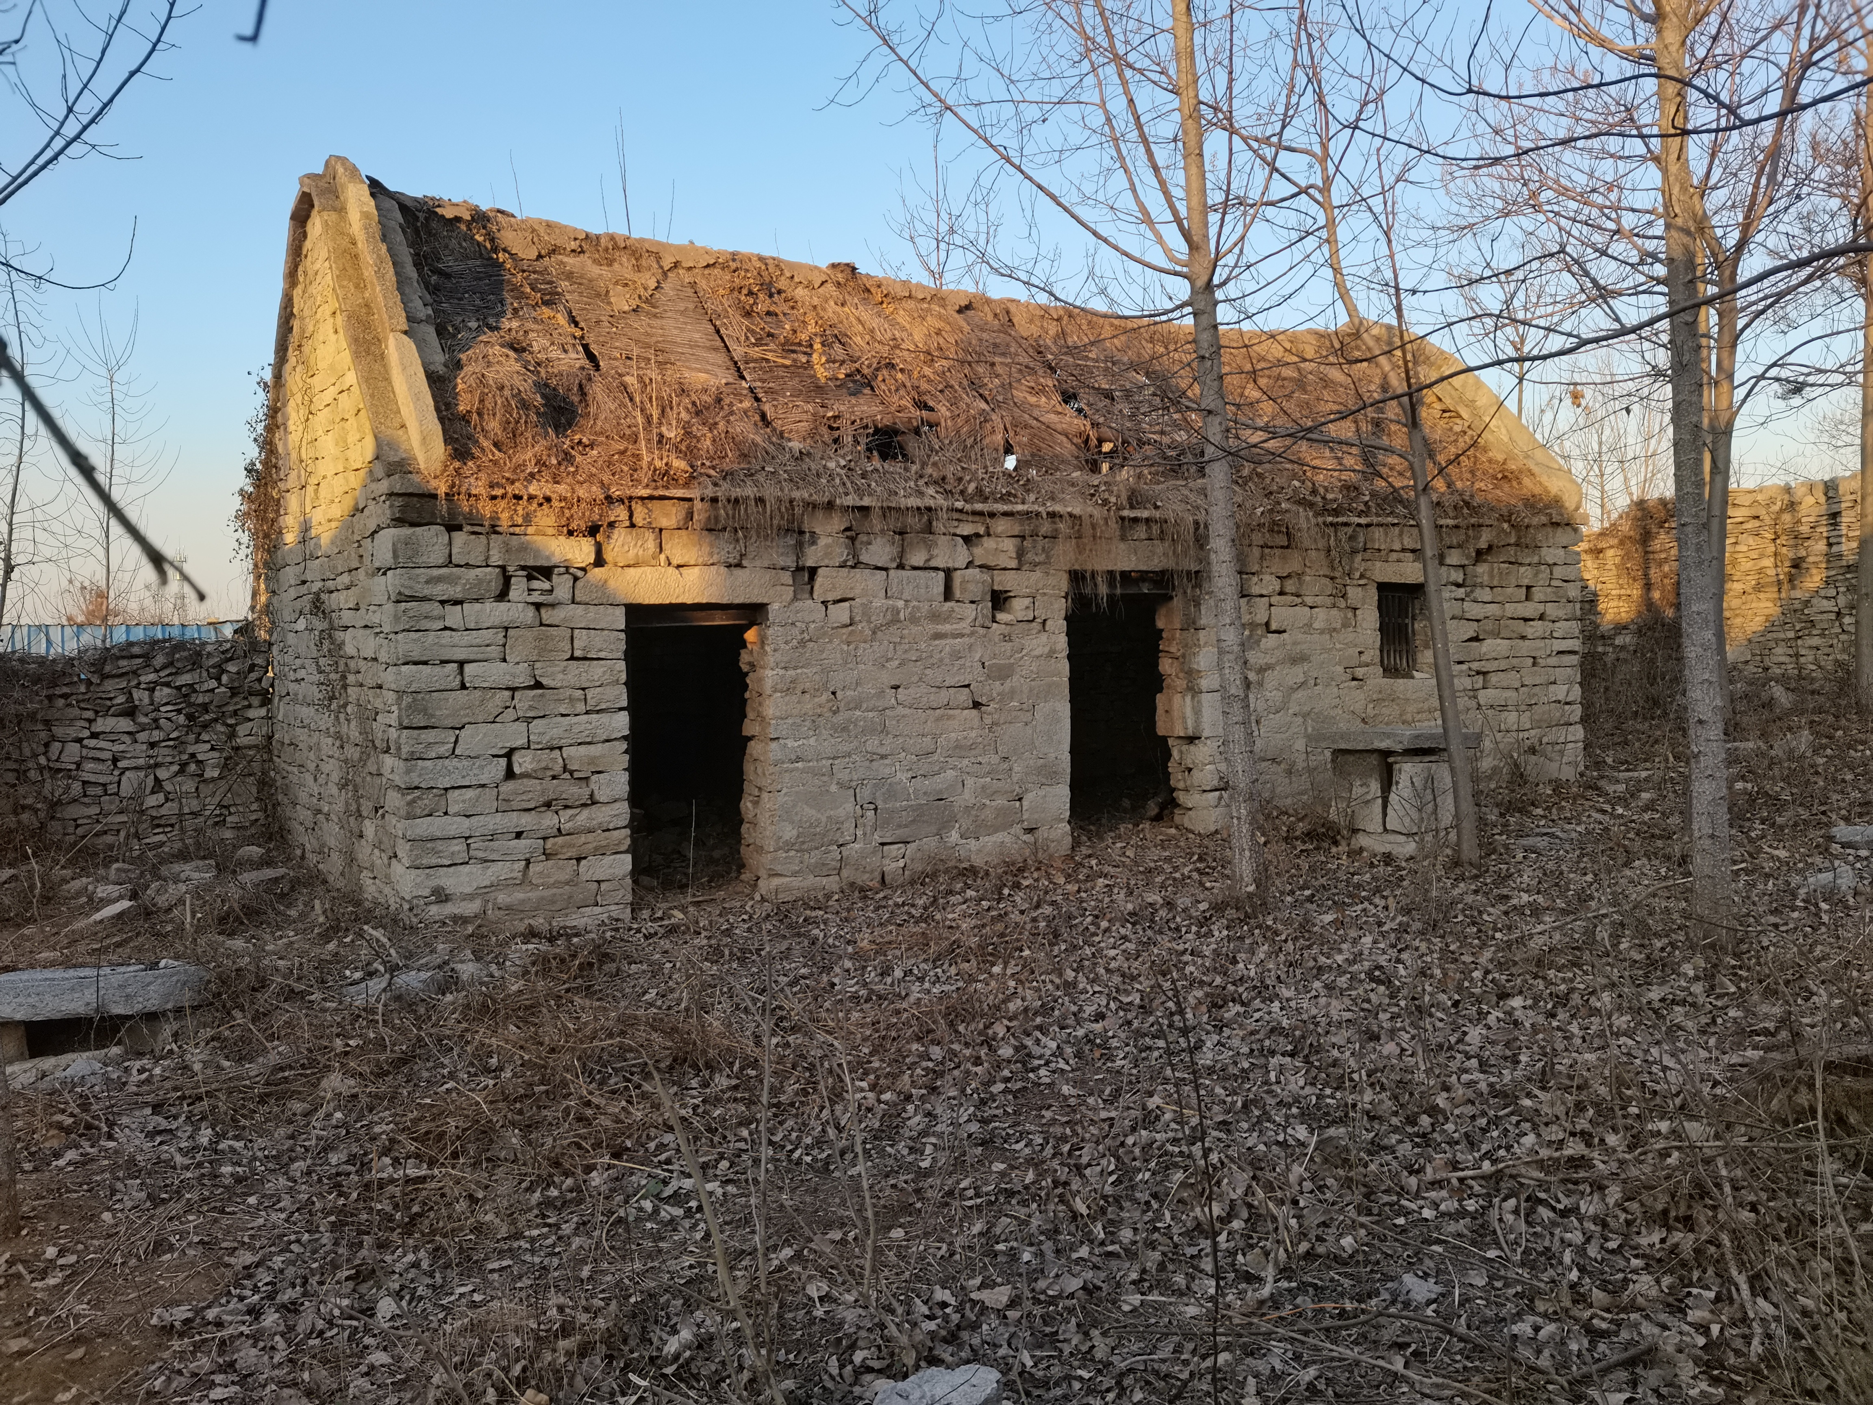
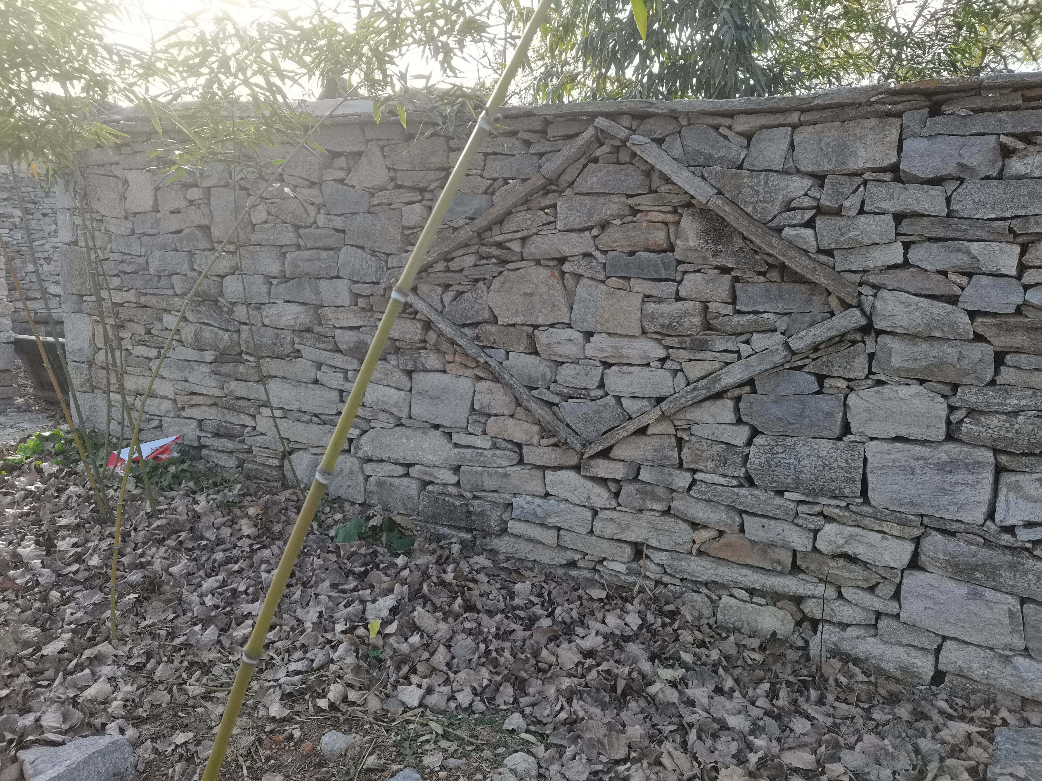
东辛庄村规模相对小一些的配房示例
东辛庄村典型的三间房院落
石头院墙

Slide 10
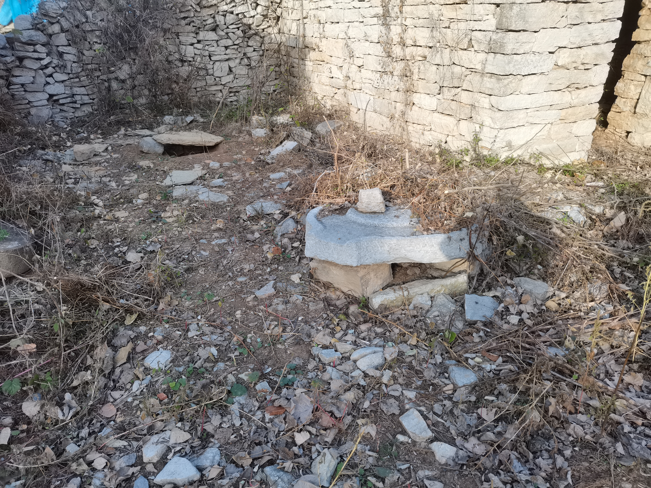
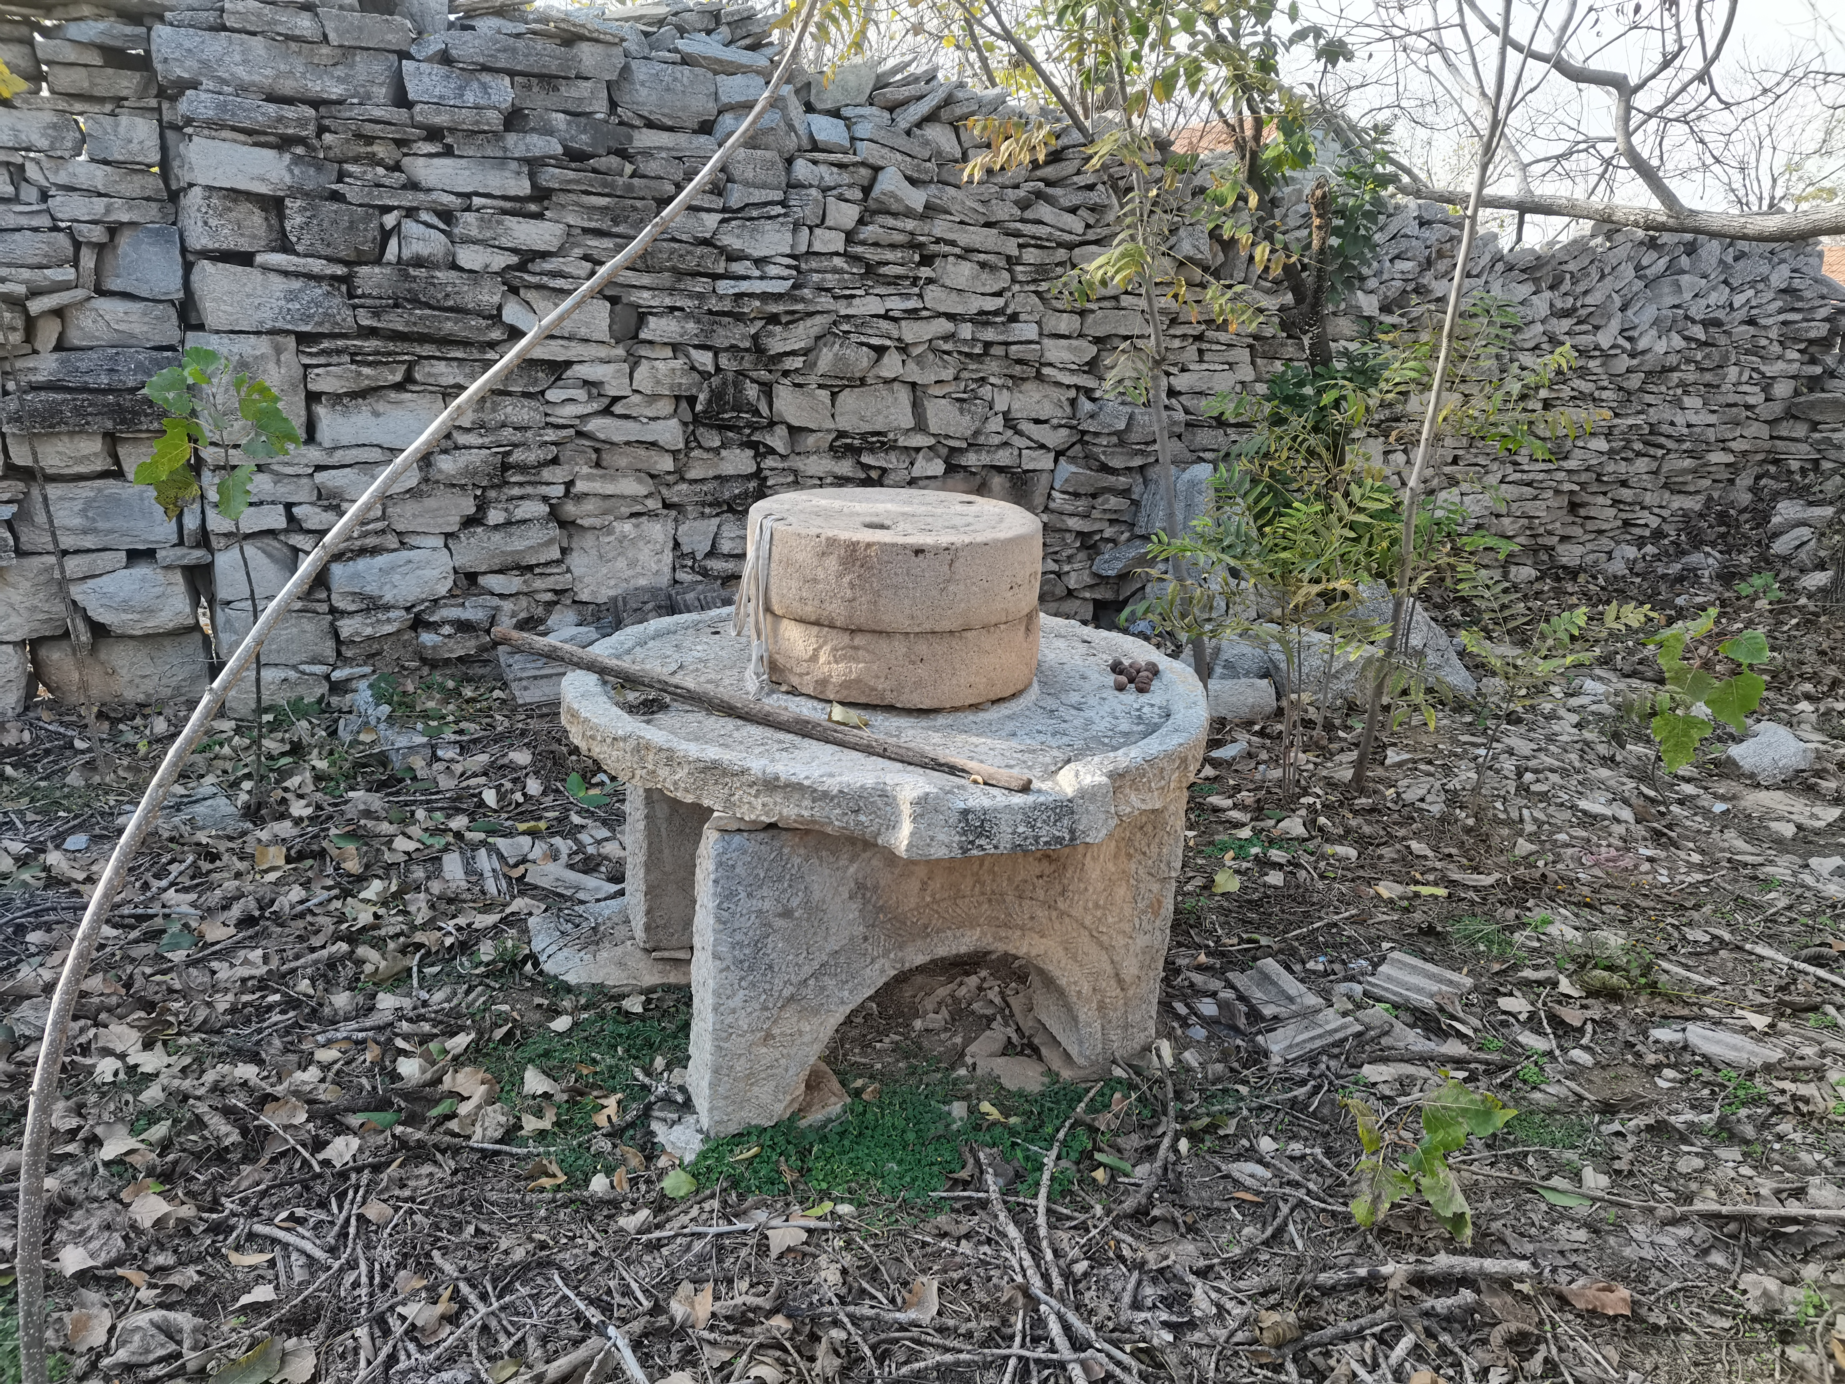
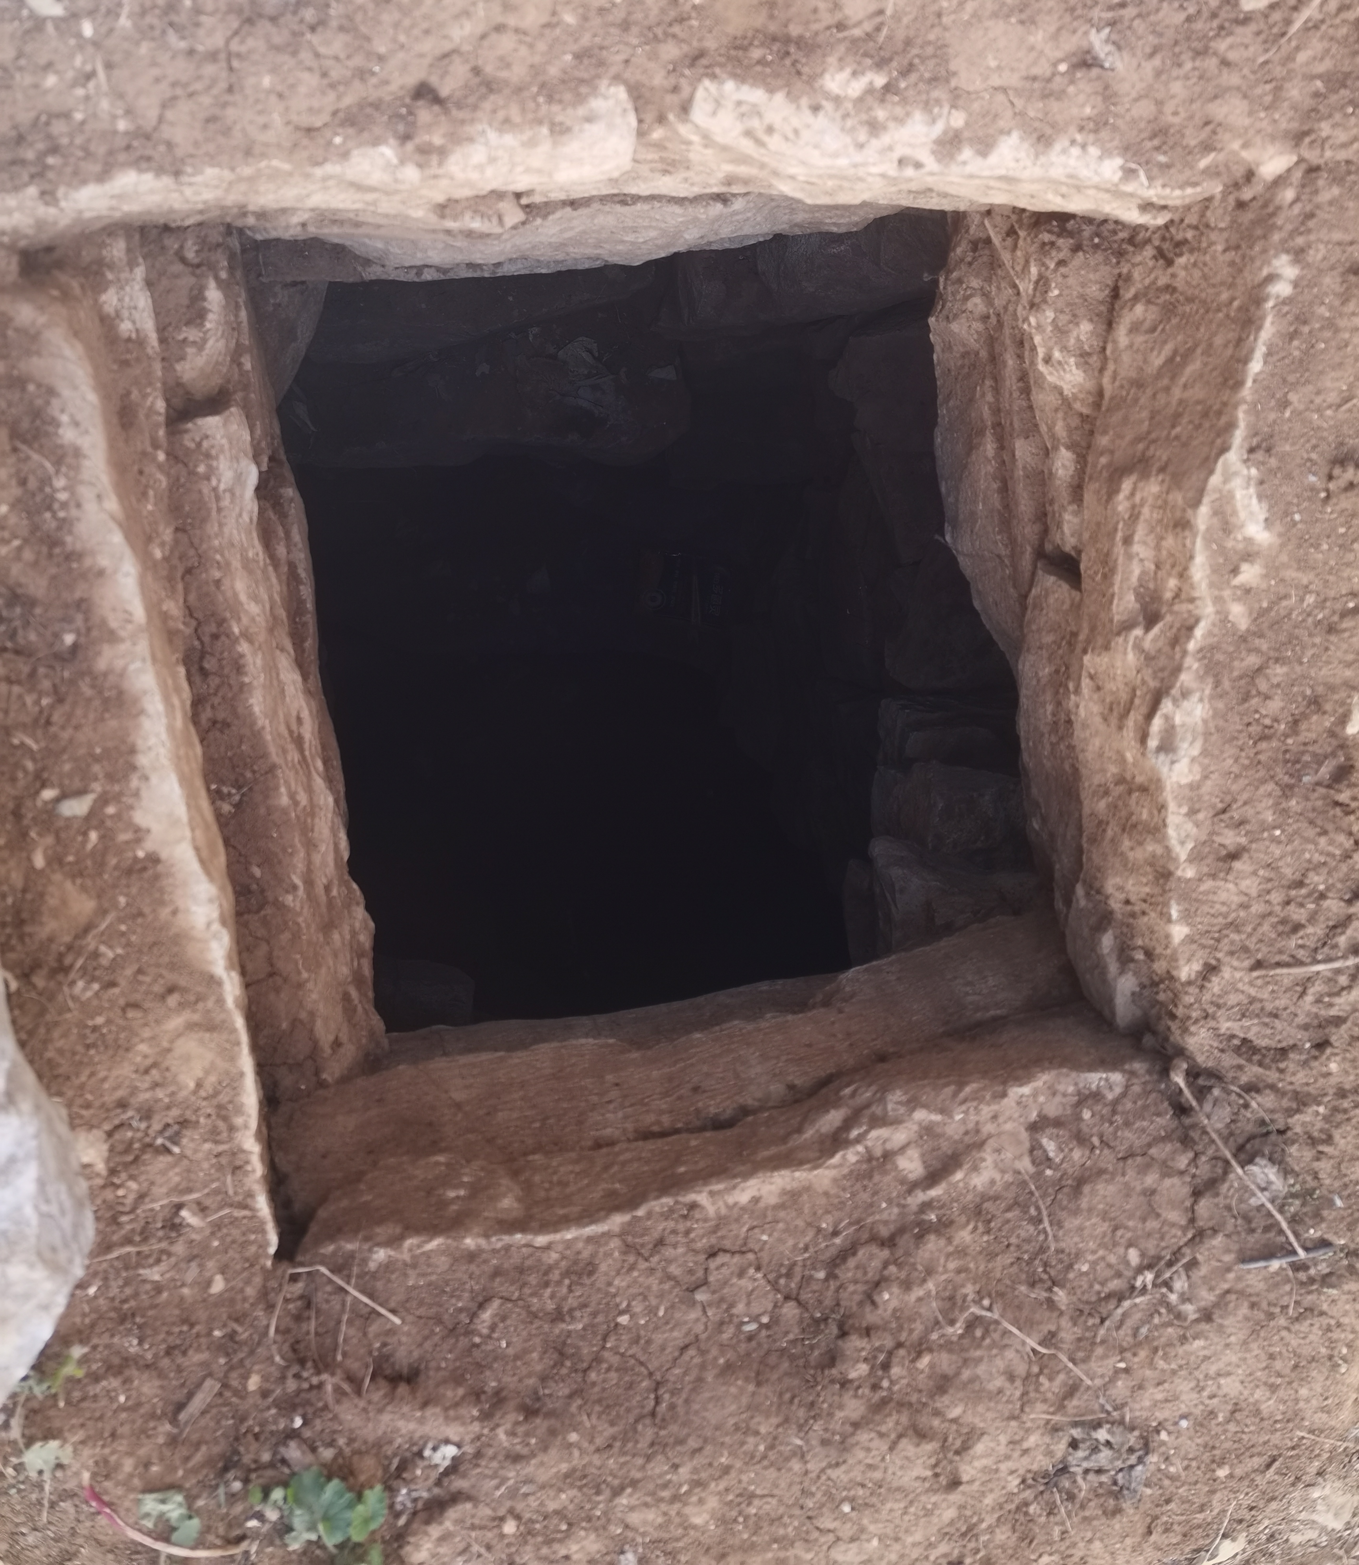
东辛庄村石磨
东辛庄村坍塌的磨盘和旁边的地窖口

Slide 11
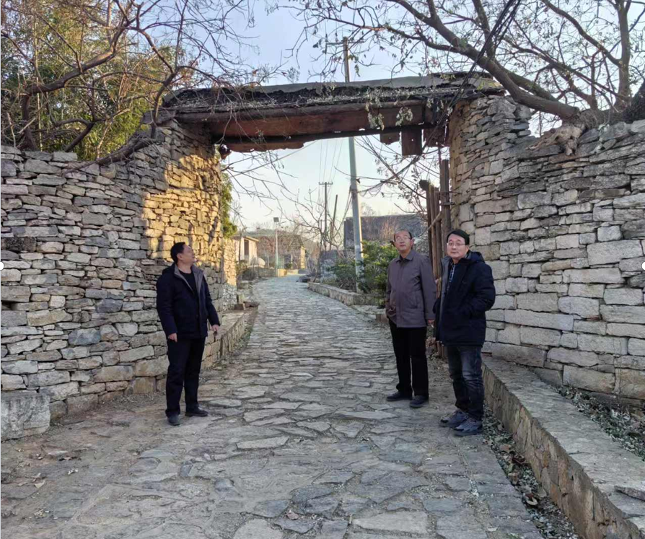
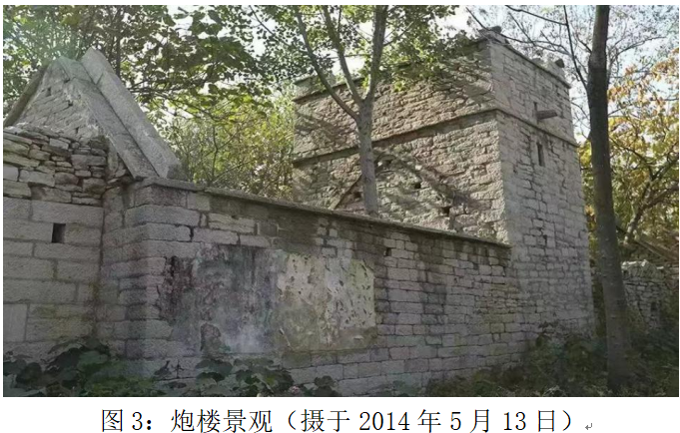
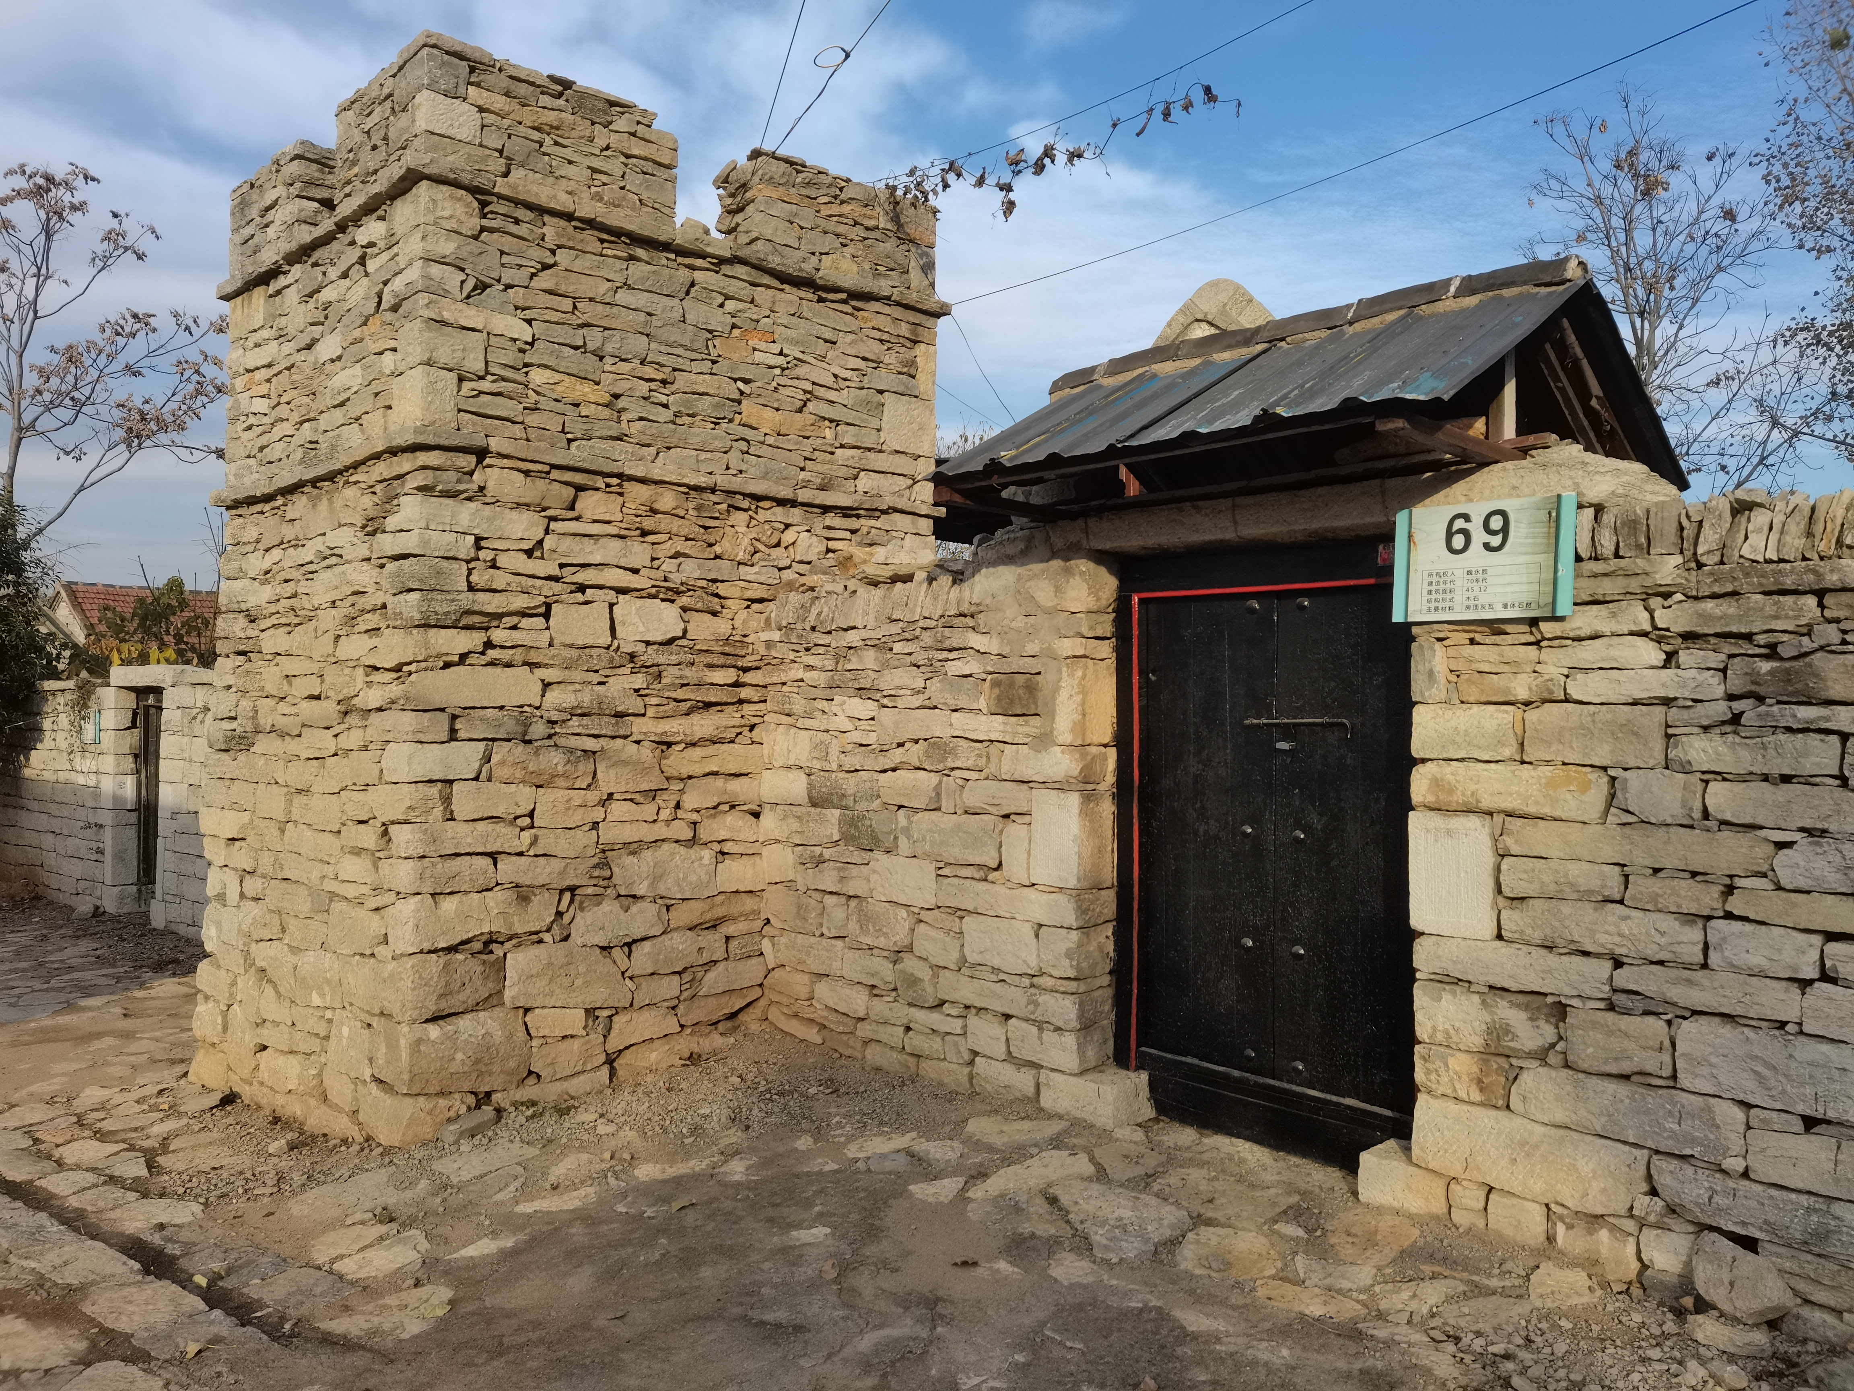
东辛庄村炮楼
东辛庄村石寨大门
东辛庄村角楼

Slide 12
笔记
村落的功能
①生产：农业生产，手工业生产。
②生活：家庭、家族；衣、食、住、行；
③安全：防灾、防盗、防土匪；
④文化政治功能：教化、风俗、宗教；基层治理。

Slide 13
笔记
中国传统村落的形成原因：
①生产力水平：农业发展；灌溉能力；建造能力。小农经济的广泛性；
②生活需要：生产合作，生活仪式，家庭隐私；宗法制的影响；聚族而居的家族特征；
③安全需要：存储粮食、盗匪威胁；
④政治：中国古代农业立国的政策；中央集权制度的需要，儒家思想追求和谐秩序的影响。

Slide 14
一、村落
二、集镇
三、城市
四、枣庄民俗

Slide 15
中陈郝镇，曾经以风光秀美、交通便利、佛道兴盛、陶瓷业发达而闻名大江南北，至今还流传着“九庙十桥七十二座缸瓦窑”的掌故。明清时期被称为中陈郝镇，现为中陈郝村，地处南北大道，南濒京杭运河，附近有煤矿且盛产高岭土，古老的蟠龙河由北向南穿村而过，向西流入微山湖连通京杭运河，成为瓷器外运动重要水道。
陈郝瓷镇从南北朝开始，经五代、隋唐，一直到明朝后期，陶瓷工业兴盛达千余年。元明时期，中陈郝已经成为我国北方烧瓷业的重要集散地，官府专门在这里建立公馆，设置了巡检司。

Slide 16
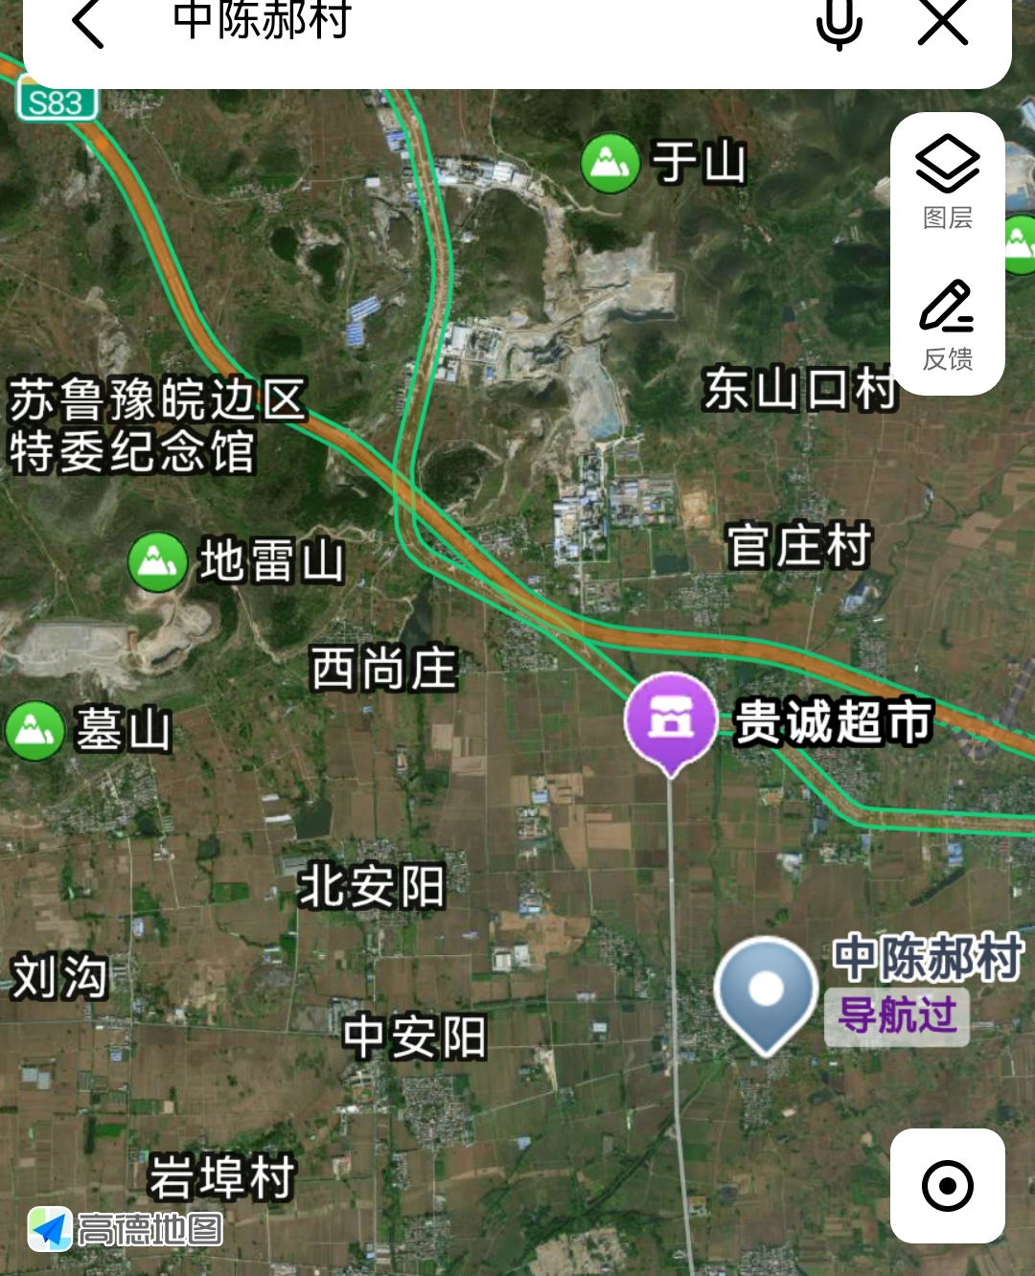
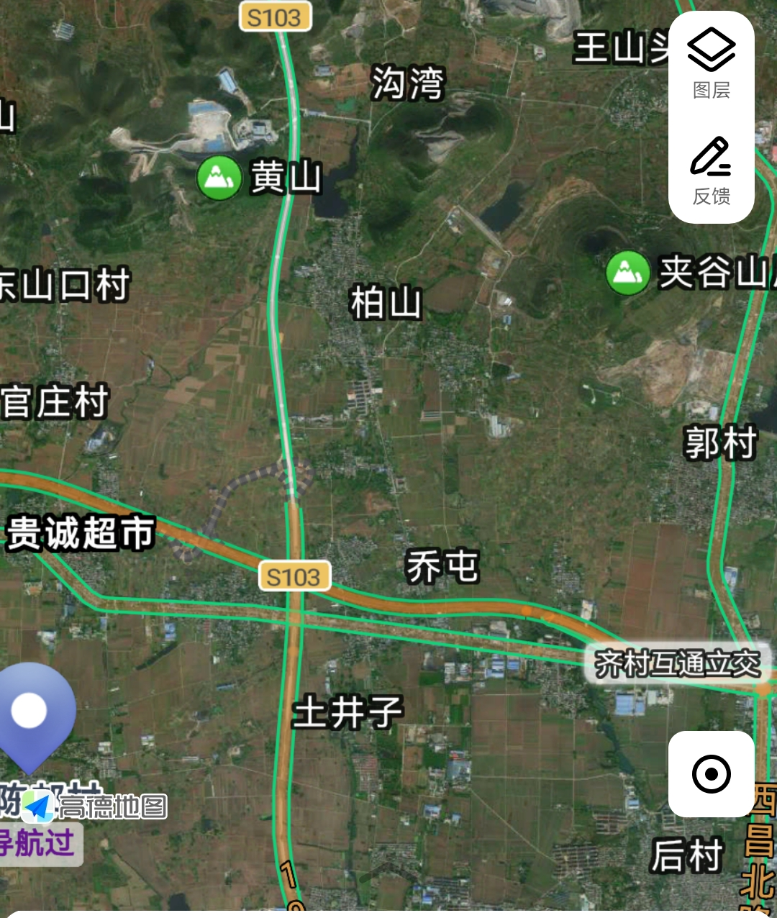
蟠龙河

Slide 17
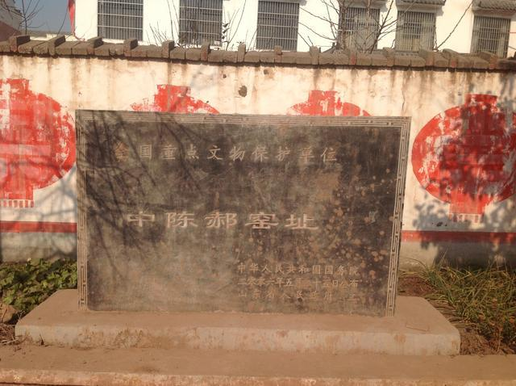
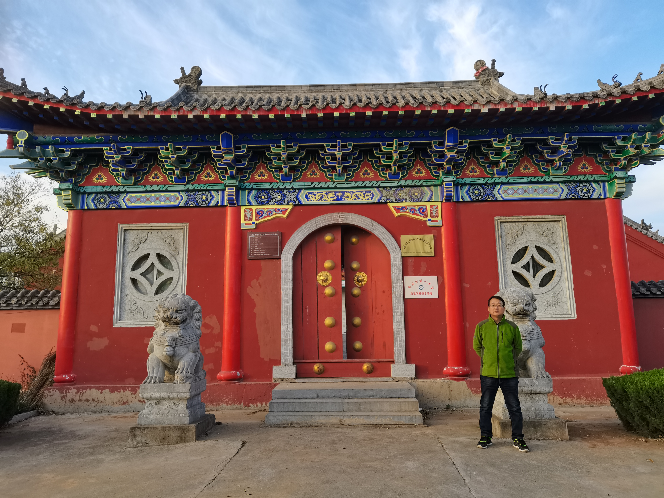
瓷窑遗址可划分为青瓷区，白瓷区和黑瓷区三大区域。整个窑址总面积达5平方公里，是我国江北第一民间古瓷窑遗址。
传说北宋时期这里已成为皇家瓷窑。据《兖州府志》记载，明清时期的中陈郝黑瓷也被列为贡品运往京城。

Slide 18
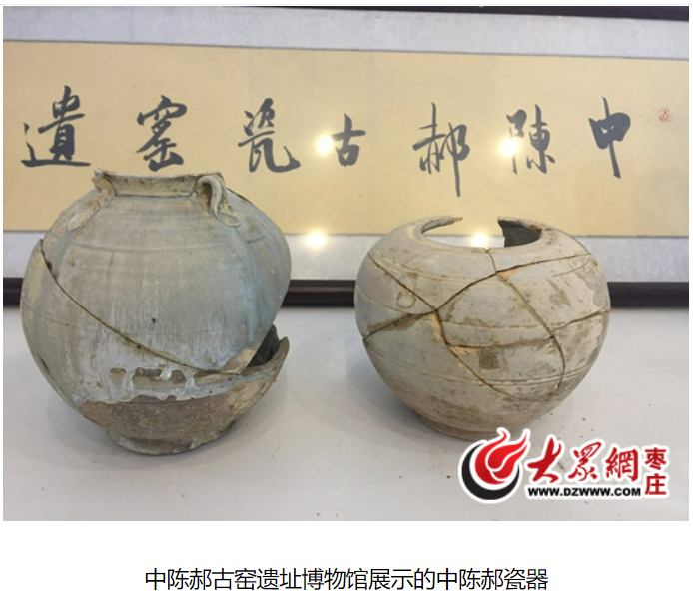
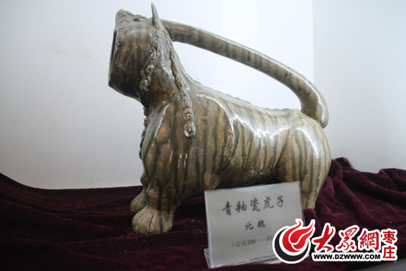
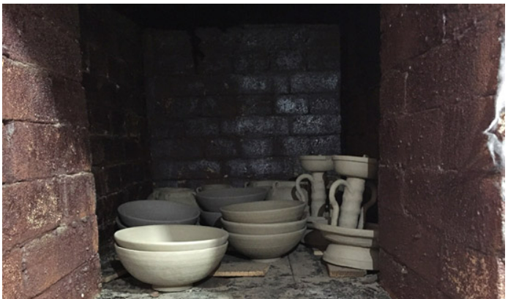
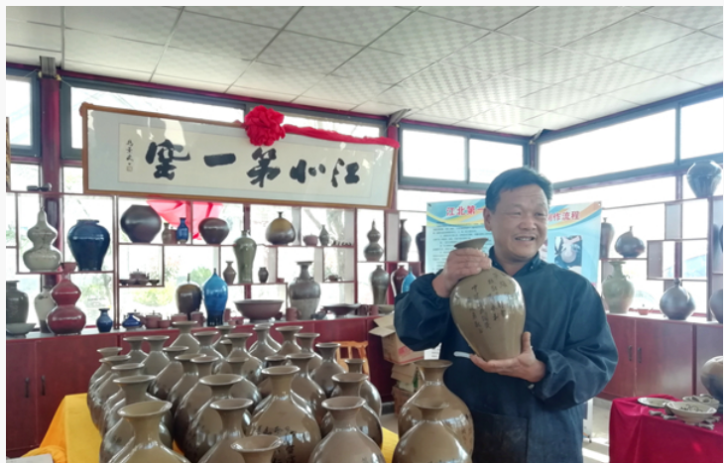
中陈郝村瓷器展示馆中青釉瓷虎子（北魏）
中陈郝古陶瓷艺人巩国光的作品

Slide 19
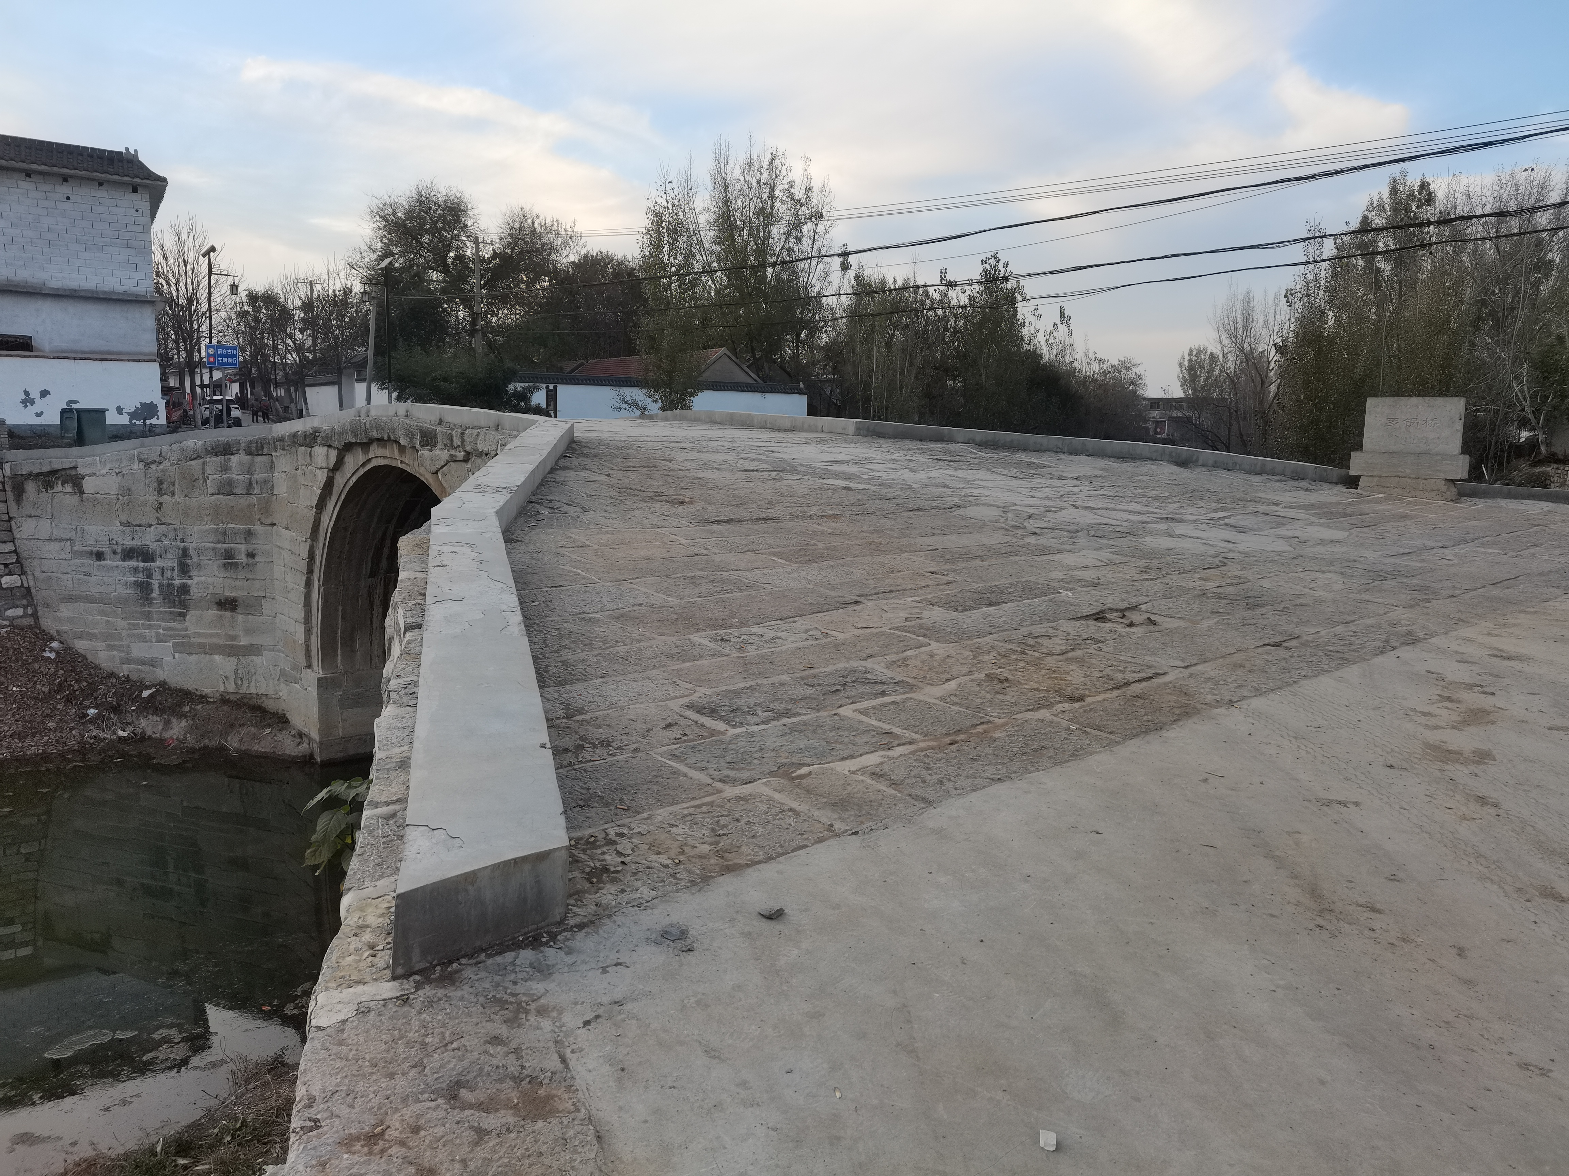
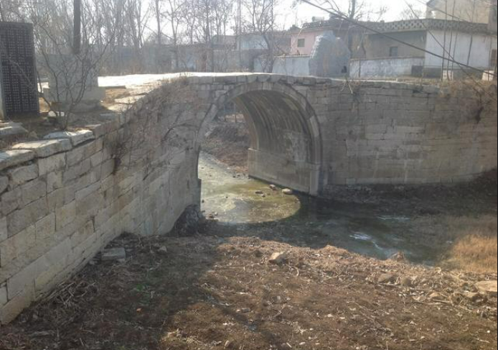
“十桥”是指新漳桥、峄阳桥、泰山桥、甘桥、坡石桥、仙人桥、百纳桥、榭云桥、乐善桥、鱼桥等。这十桥中最出名也是最大的就是清漳桥，当地人都叫“罗锅桥”。
新漳桥始建于唐代，为水旱码头的中心区，是一座完全采用青石结构的纵联式单孔拱桥。全长30米，桥面宽6米，桥孔高5.5米，宽7米，桥两端呈斜坡状，护坡平面为八字形，宽11.5米，中部高出两端约1米。

Slide 20
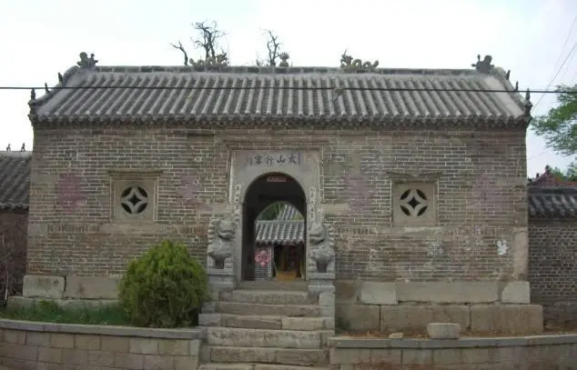
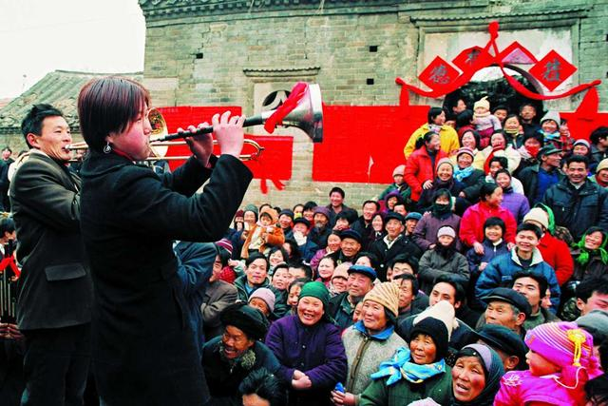
“九庙”是指泰山奶奶庙、玄帝庙、大云寺、火神庙、三清观、观音堂、土地庙、西天佛爷庙、三皇行宫等，其中最著名也是保存至今最为完整的只有泰山奶奶庙了。
现保存完整的有主殿8间和南房过廊，大殿前西侧一株侧柏，树龄1390年，国家一级古树，编号枣E003。。
庙内大清光绪年间的“流芳不朽”石碑记载：“历览陈郝之神庙，自唐、宋、元、明、清及今屡经重修……惟泰山一庙，庙殿虽呈剥落而族祭宛如归市。”

Slide 21
笔记
以中陈郝村为例，概括中国传统集镇的特点：
①区域性经济中心；
②有着较强的手工业生产；
③多是政府基层管理的驻地；
④宗教活动区。

Slide 22
一、村落
二、集镇
三、城市
四、枣庄民俗

Slide 23
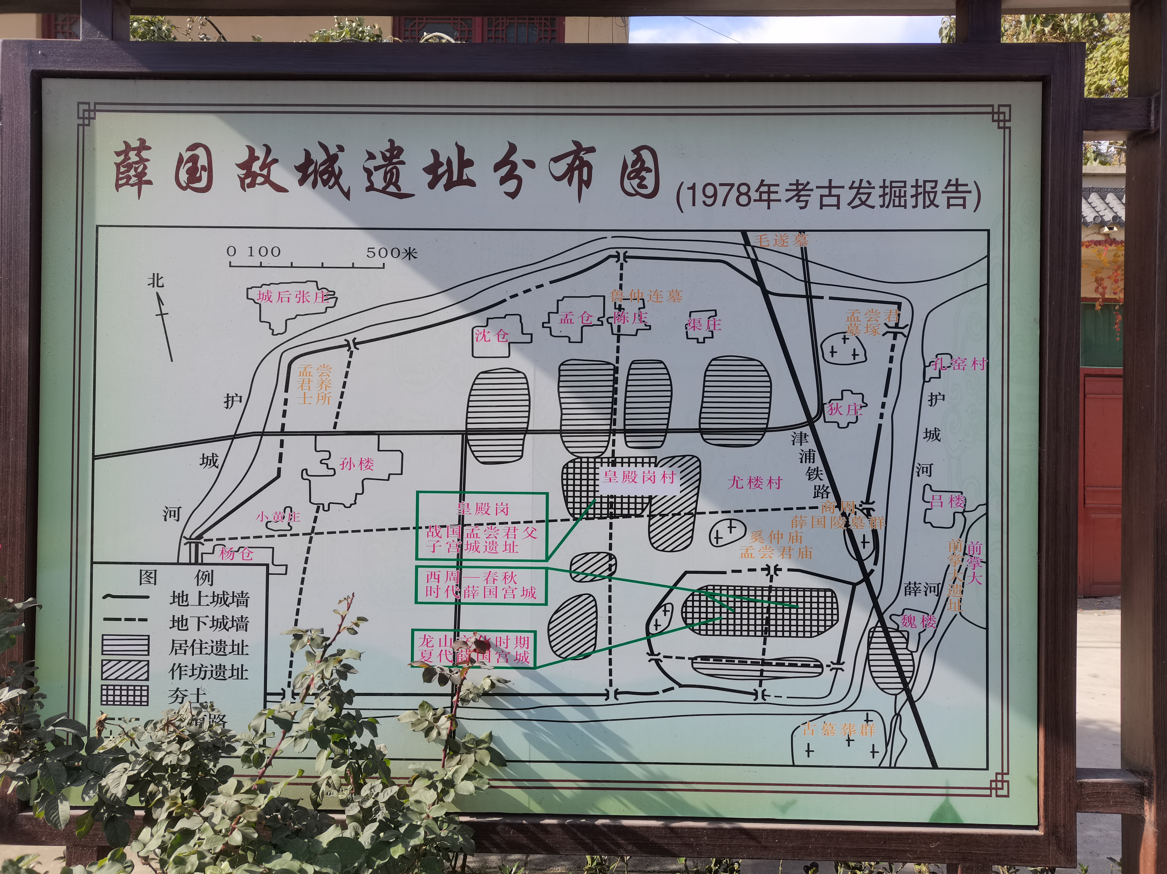
薛国故城：我国地面上最长，当今保存最好的古代城池
毛遂墓
残存城墙
孟尝君墓冢陵园
皇殿岗村
前掌大遗址

Slide 24
薛国故城，1988年，被公布为全国第三批重点文物保护单位。
薛国是古代黄河下游的一个历史悠久的小国。西周初年，“周武王封任姓后裔珍，复于薛国，爵为侯，相传三十一世。”周显王四十六年，为齐国所灭。齐威王封少子田婴于薛。田婴去世后，田文继封薛地，为孟尝君，其招贤纳士数千人，诸侯国君主竟相求其辅政，他曾先后被齐混王、秦昭王和魏昭王封为相国。孟尝君在薛国扩城池、固防御；活商贸、重农桑；减赋税、慕贤士，使薛国经济繁荣，国力强盛，成为“拥有六万余家”的大都会。
薛国故城是我国地面上最长、当今保存最好的古代城池。外城周长为10615米，现存城垣高出地面4-7米，底部宽20至30米，有的部位宽度达40余米左右。夯层厚19-22厘米，夯窝直径6-7厘米。城外从东北方位引薛河水围城一周的护城河，河宽30-50米。有城门5座、居住遗址9处，制陶、冶铁、冶铜、制骨作坊10余处。故城中央有一村名皇殿岗，地势稍高出四周，多出土“千秋万岁”卷云瓦当和铜兵器，相传是薛国君主宫室基址。

Slide 25
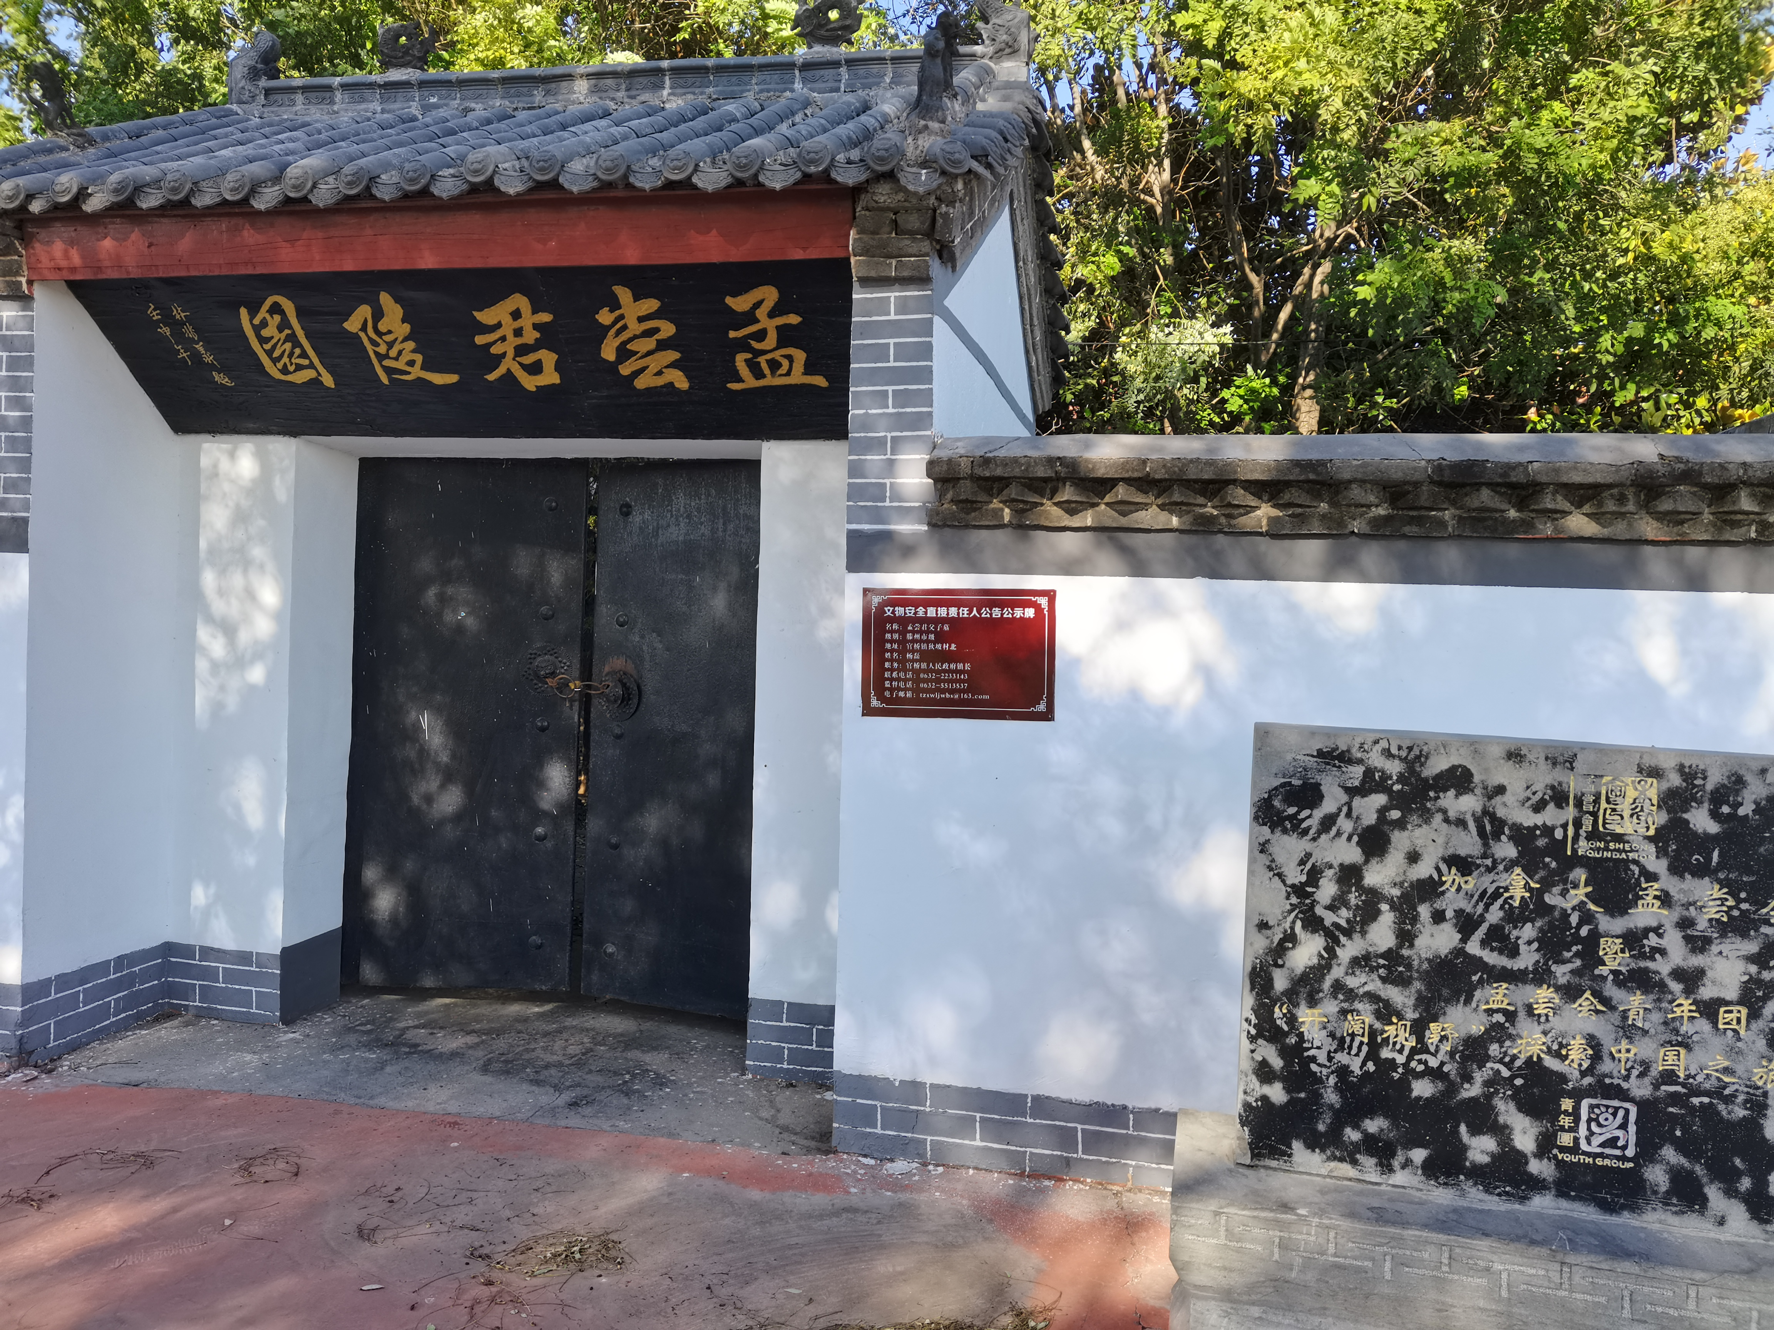
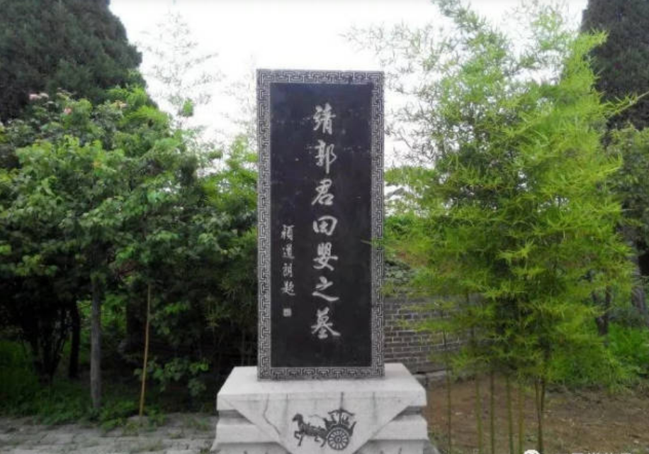
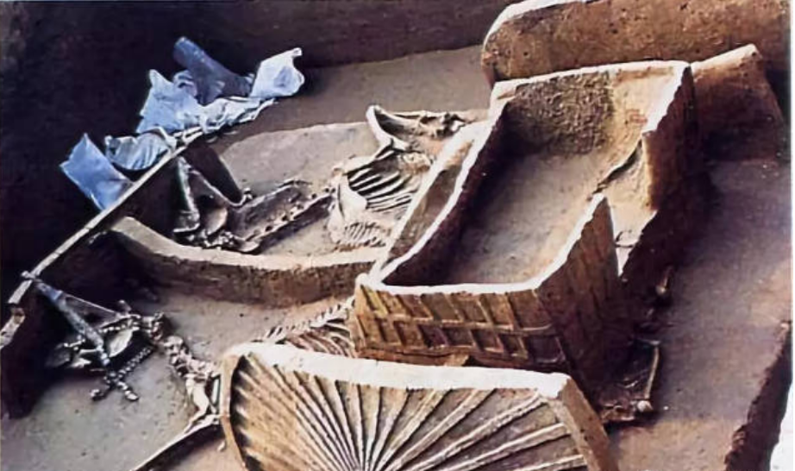
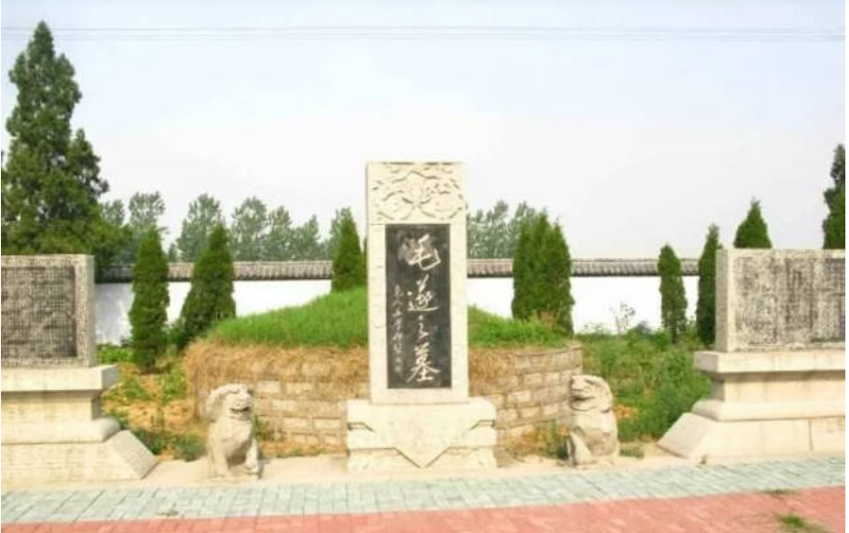
靖郭君田婴之墓
前掌大遗址出土的车架
孟尝君陵园
毛遂之墓

Slide 26
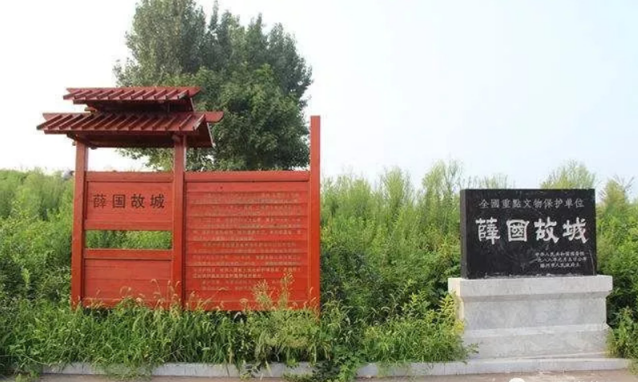
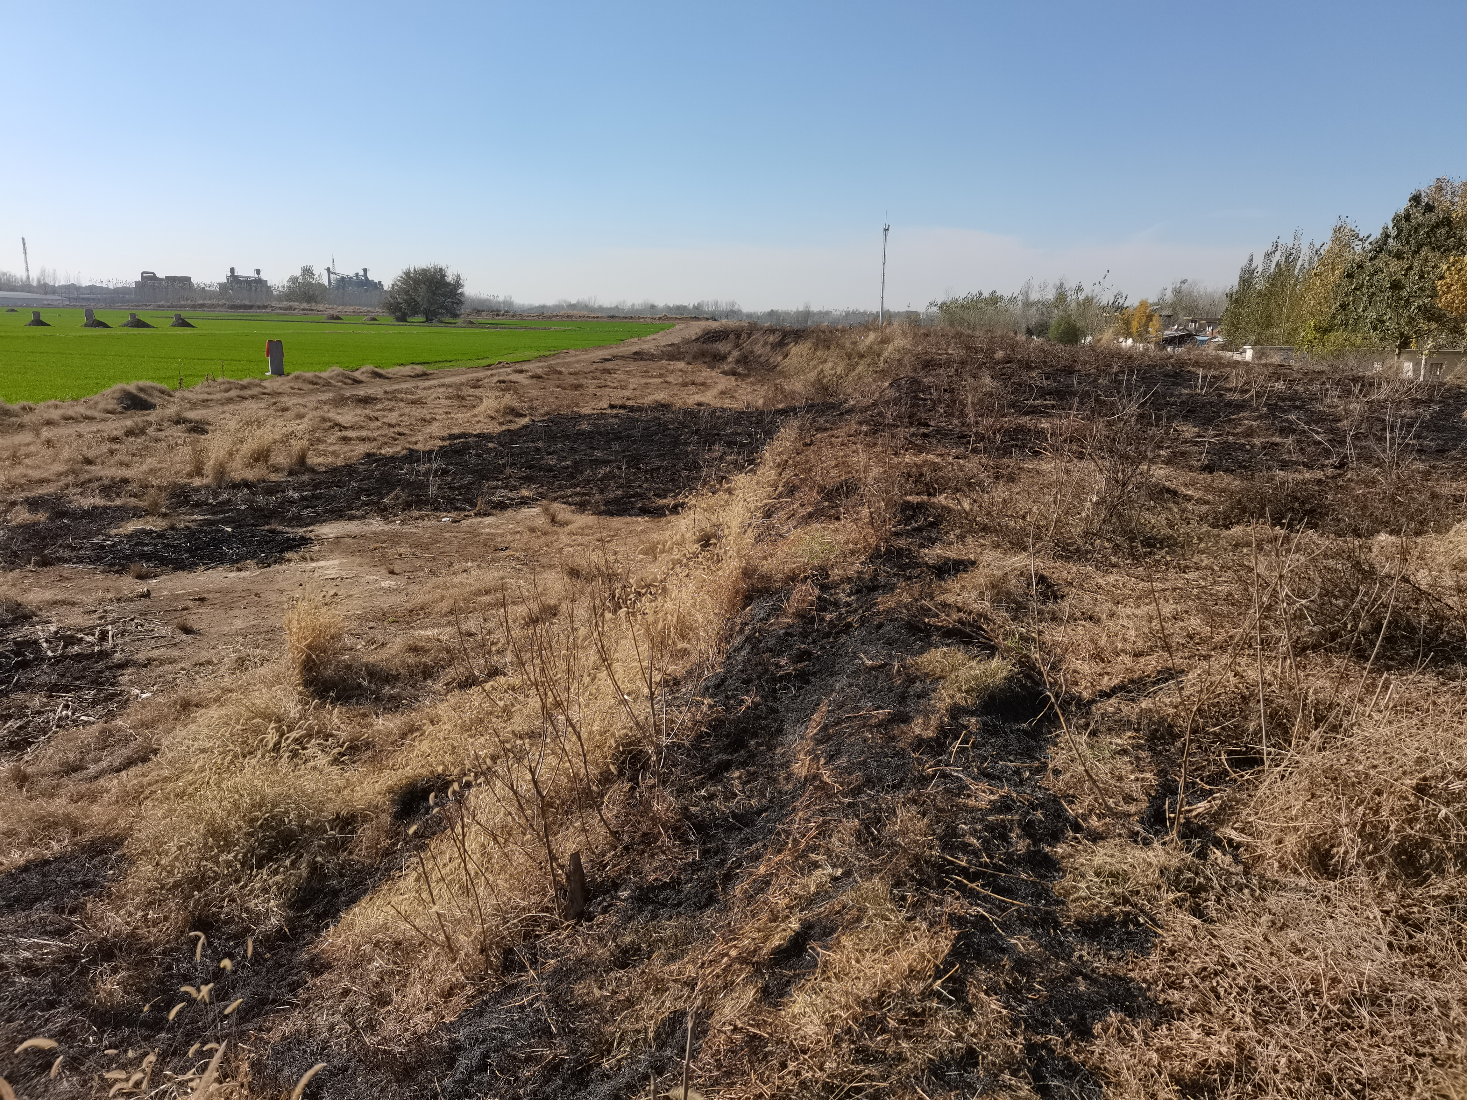
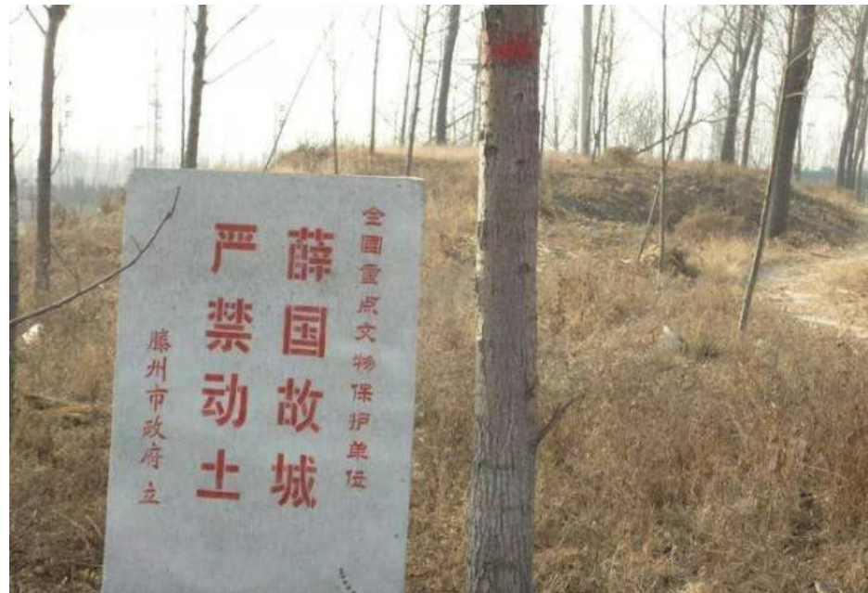
薛国故城南城墙遗址
薛国故城的北城墙遗址（农村用土，城墙被扒，留下2米高的荒台）

Slide 27
笔记
以薛国故城为例，概括城市的特点：
①中国古代城市一般都有政治管理职能；
②城市功能健全，有明确的功能分区，有较完善的军事防御设施；
③交通发达，辐射周边集镇经济点；
④宗教祭祀的中心场所。

Slide 28
一、村落
二、集镇
三、城市
四、枣庄民俗

Slide 29
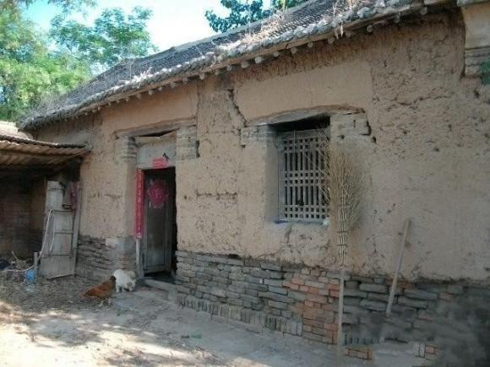
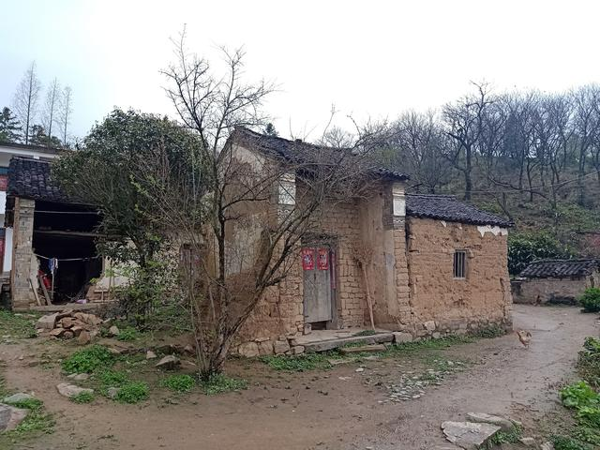
1.枣庄民居
传统的砖土结构正房
高门楼，四合院，二进房，原来的地主家

Slide 30
1.枣庄民居
笔记
鲁南传统民居的一般特点有哪些？？？
1.院落布局上，坐北朝南，四面围墙。整个建筑对外不开窗，所有窗户都朝院内开设，而在两山墙顶部开设“口眼”，以便通风。
2.讲究对称，主次分明，院落有序。
3.因地制宜、就地取材，一般是木石结构、砖土结构。
4.体现等级观念和长幼有序的礼仪制度。

Slide 31
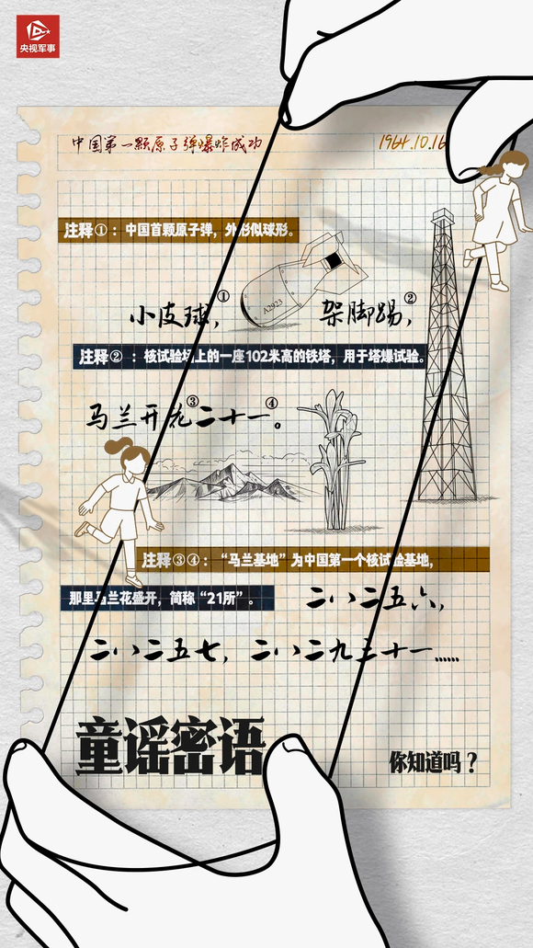
2.枣庄民谣
笔记
山东枣庄特色的民谣及儿歌包括《石榴红了》《运河谣》《枣庄好地方》《小手拉大手》《枣乡美》《我的家乡是枣庄》《石榴花开》《运河情》《枣庄四季歌》和《枣花香》等。
不带我玩，我不玩，
我上西山盖屋玩，
屋倒了，把你媳妇砸跑了……
小皮球，架脚踢，
马兰开花二十一，
二八二五六，
二八二五七，
二八二九三十一
月姥娘（langning）
月姥娘，圆又圆,里面坐个花木兰,
花木兰会打铁,
一打打个爹,
爹爹会扬场,
一扬扬个娘,
娘娘会割草,
一割割个嫂,
嫂嫂会揍饭,
一揍一锅驴屎蛋……
枣庄民谣的特点：
1.取材地方特色的风土人情、自然风光、历史文化；
2.体现方言的韵律美；反映民众生活的美好追求；
3.向善向上，浓厚的儒家传统修为和和谐理念；

Slide 32
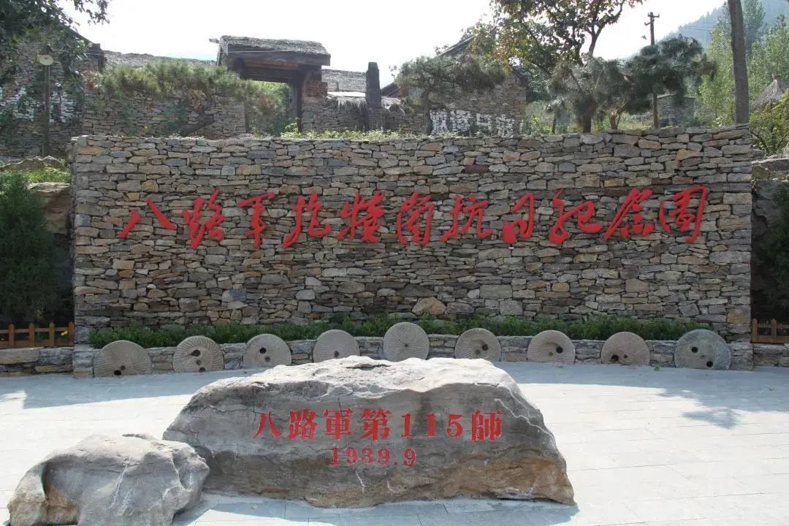
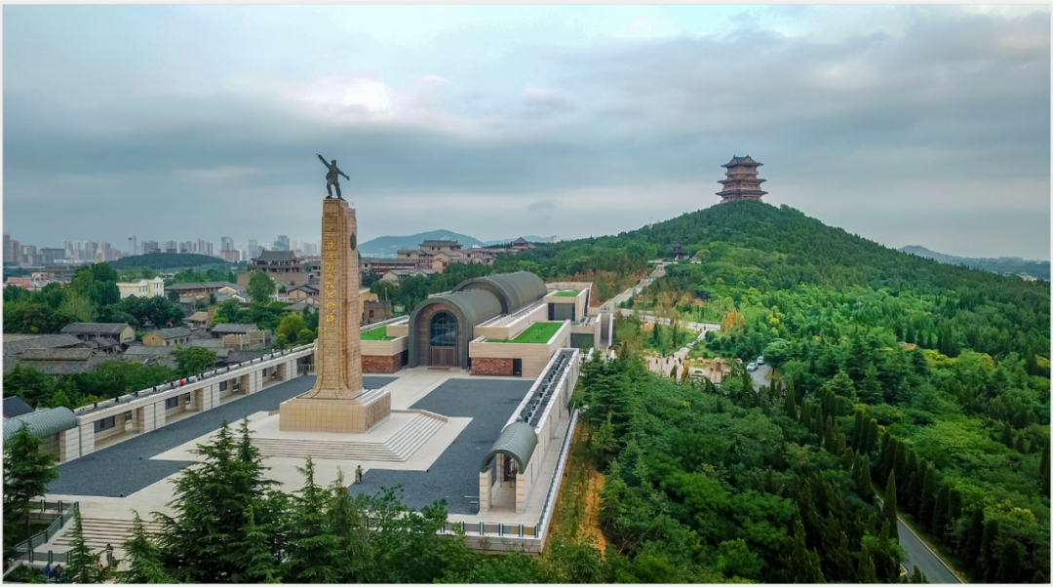
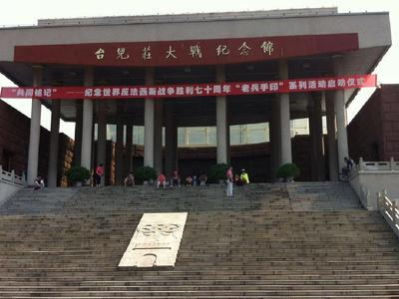
3.枣庄红色文化
台儿庄大战纪念馆：这是为了纪念1938年春发生的台儿庄大战而建立的纪念馆。这场战役是中国抗日战争期间的重要转折点，纪念馆展示了台儿庄大战的全过程，以及中华民族在抵抗外敌侵略时的不屈精神。
铁道游击队纪念园：位于枣庄市薛城区临山山麓，是为了纪念铁道游击队的英勇事迹而建立的。
八路军抱犊崮抗日纪念园：位于抱犊崮国家森林公园南1公里处侯宅村，是全国红色旅游经典景点，也是爱国主义教育基地和党的群众路线教育实践活动基地。
李宗仁史料馆：建在台儿庄老火车站旧址上，全面介绍了李宗仁先生的一生，特别是挥师抗战御倭和回归祖国前后的爱国壮举。
鲁南人民抗日武装起义纪念馆：由鲁南人民抗日武装起义纪念馆、滕州烈士陵园及滕州国防科技教育城三部分组成。

Slide 33
总结：
《陈郝镇时雍亭》碑文上还记载着这样一首诗:
“两拱西东景物幽，一泊碧玉绕村流。
花香四序青红艳，雾仗千峰紫翠浮。
国运船通徐兖路，车装船发帝王州。
亭船万艘车书重，草绿黎元向北讴。”

Slide 34
